Slide 1
PROGRAMLAMA DİLLERİ MODÜLÜ (JAVASCRIPT)
HAZ: ONUR ALTUNTAŞ

Slide 2
DERS SEÇİM KRİTERİ
Programlama dilleri modülünde; Java, C++, C#, Dart, PHP, Javascript, Python programlama dillerinden birisi seçilir.
Programlamaya giriş ve algoritma modülü alınmadan; robotik kodlama, mobil uygulama geliştirme ve programlama dilleri modülleri seçilemez. Programlama dilleri modülü alınmadan yapay zekâ uygulamaları modülü seçilemez.

Slide 3
DERS SEÇİM KRİTERİ ŞEMASI

Slide 4
ÜNİTE, KAZANIM SAYISI VE SÜRE TABLOSU JAVASCRIPT ÜNİTE DERS SAATLERİ

Slide 5
STRATEJİ
ÖĞREN!
ÖĞRET!
UYGULAT!

Slide 6
YÖNTEM
EZBER DEĞİL SÜREKLİ UYGULAMA!
HEDEF SENARYO İÇİN GEREKLİ KODU BULMAK VE YAZMAK

Slide 7
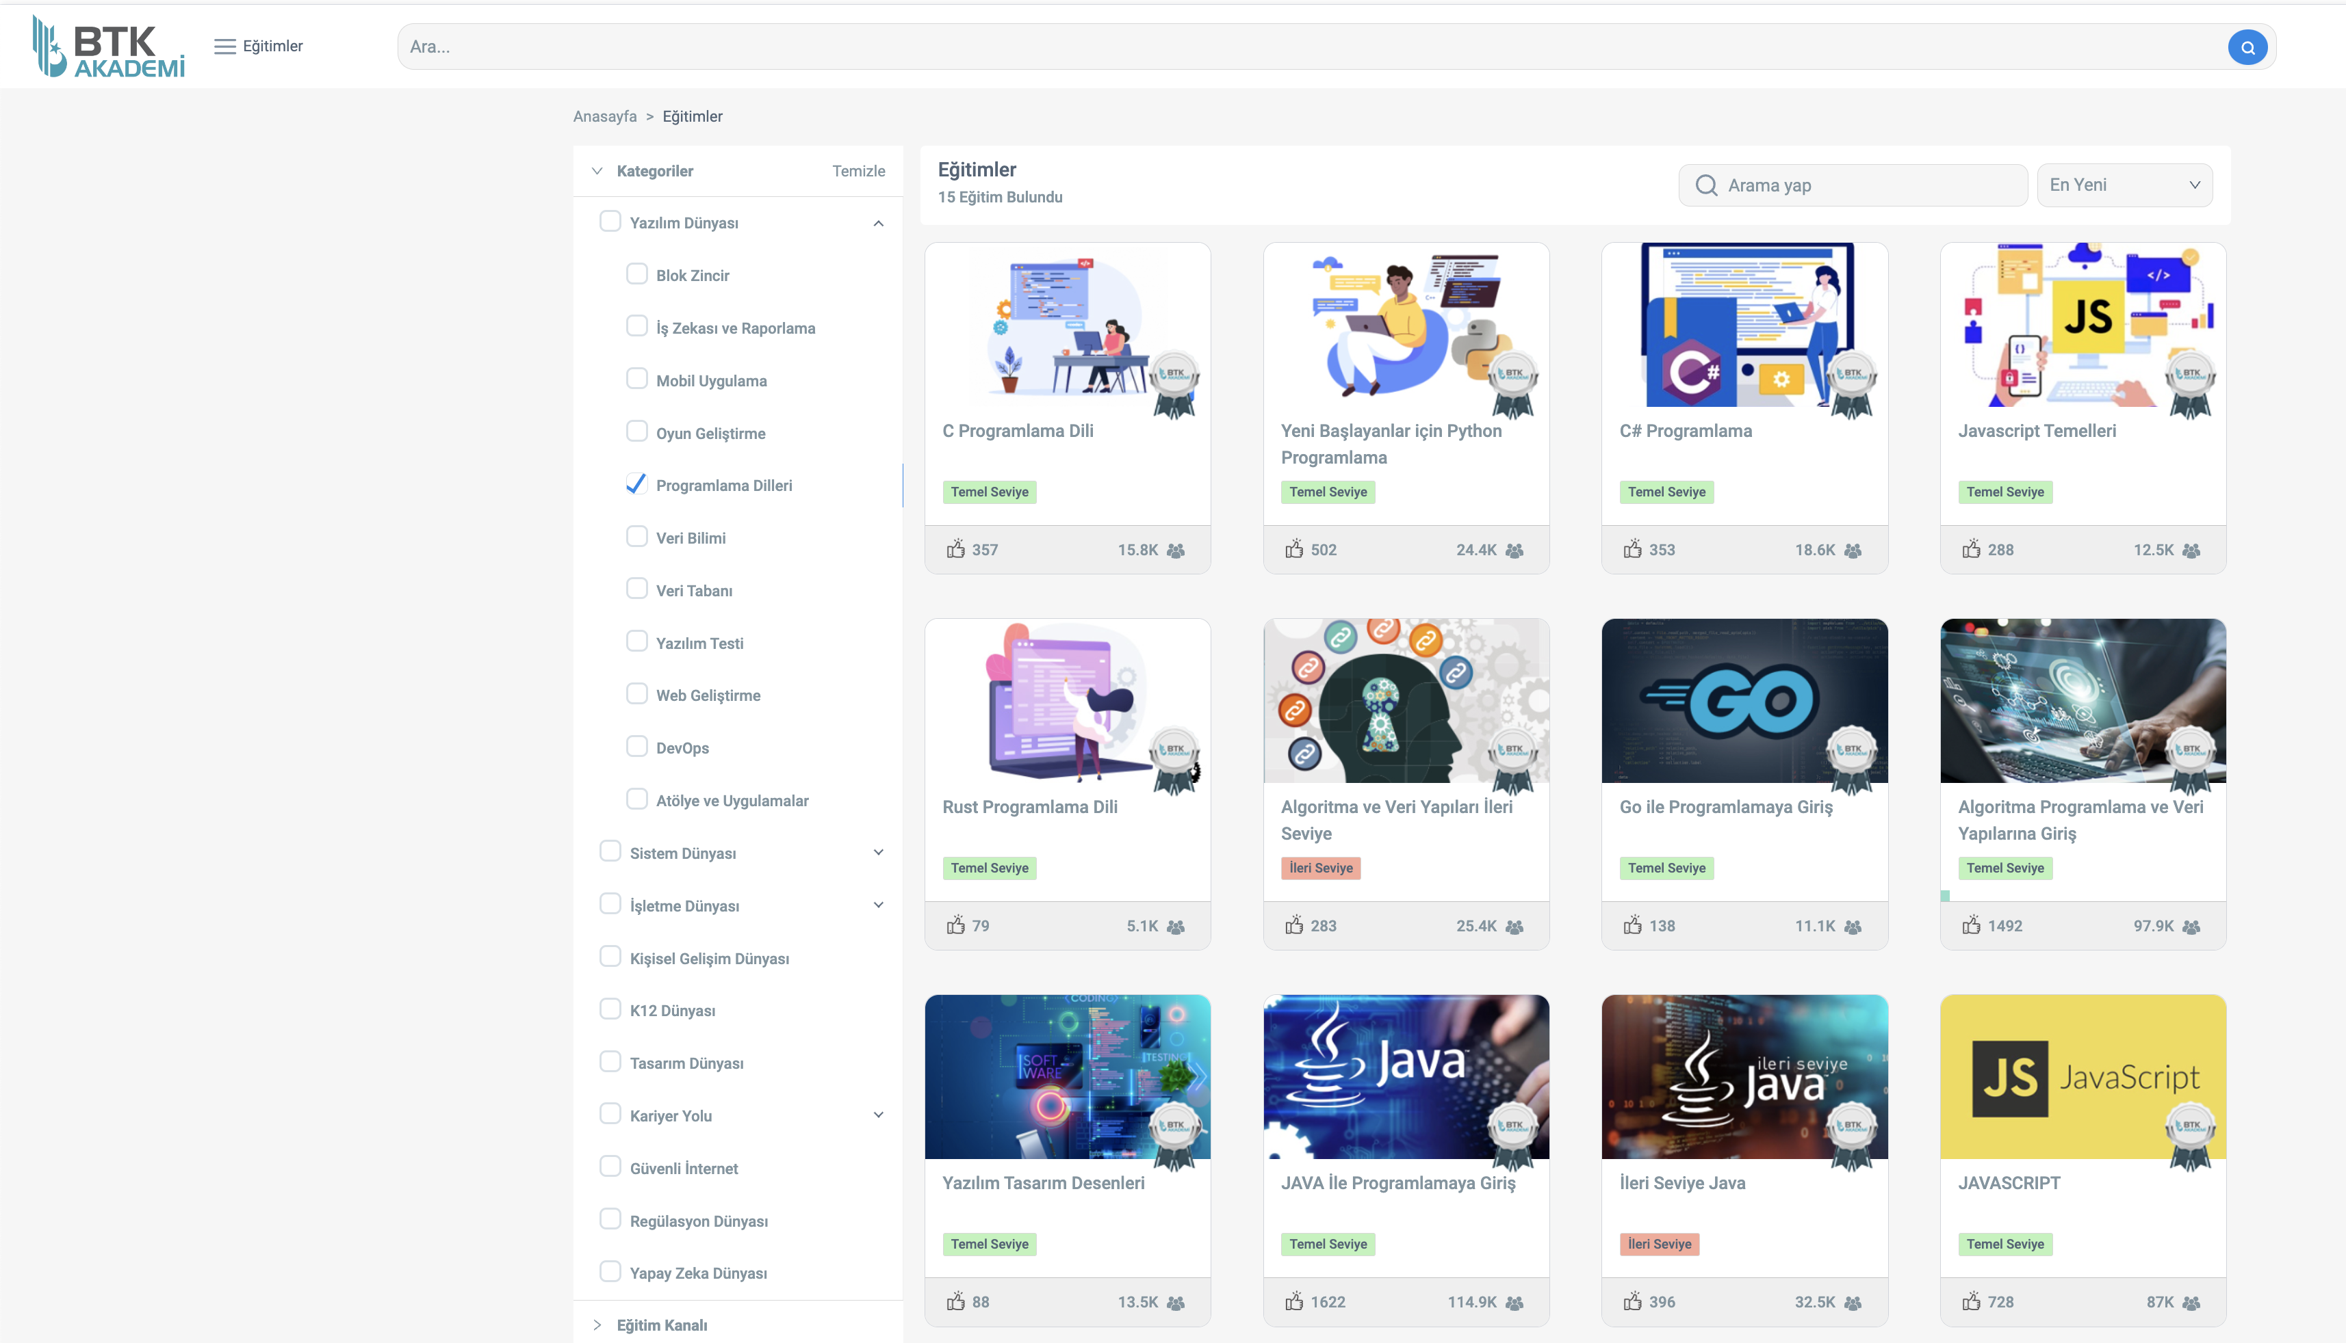
ÖĞRENME KAYNAKLARI

Slide 8
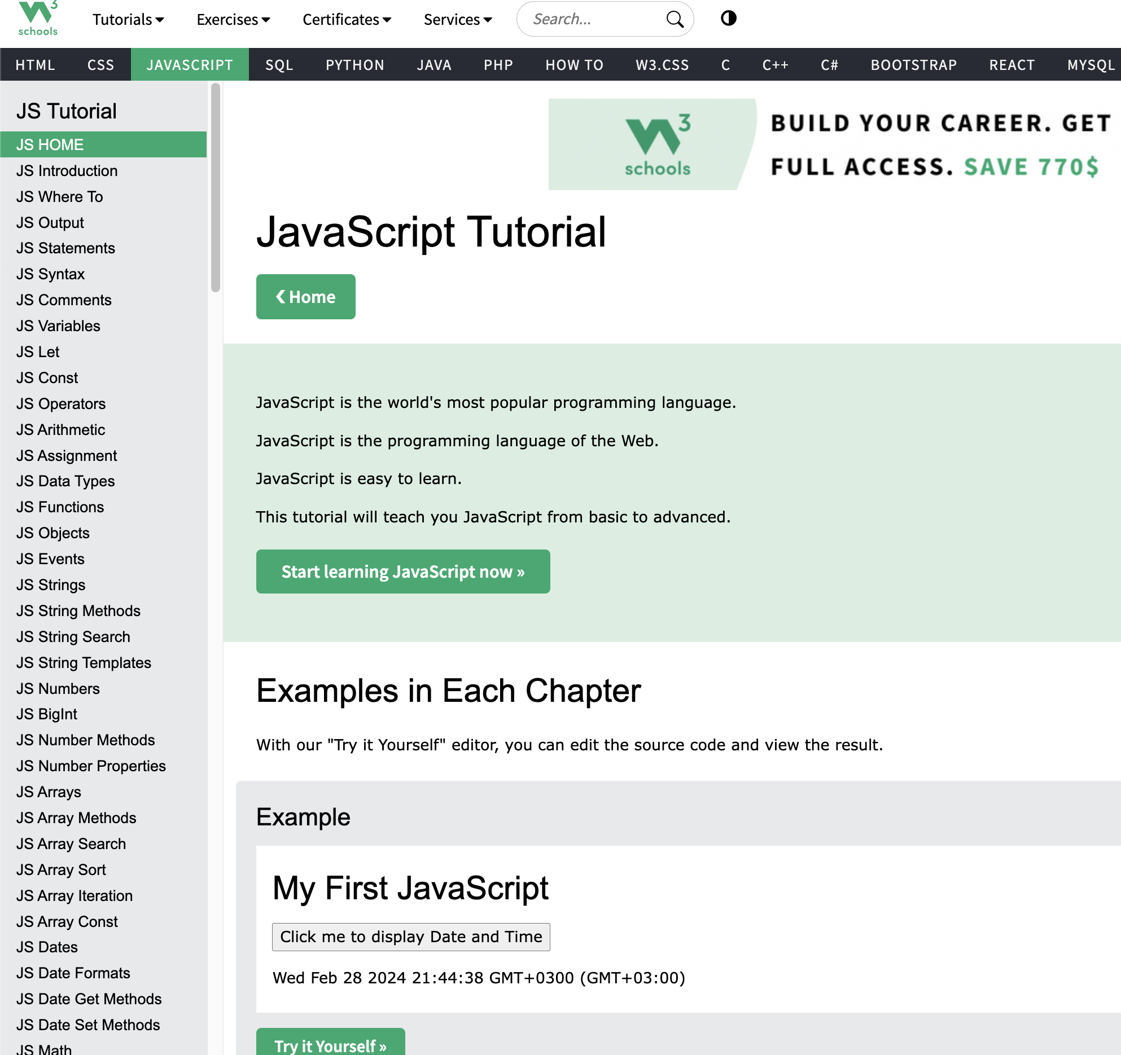
ÖĞRENME KAYNAKLARI
w3schools.com

Slide 9
JAVASCRIPT MODÜLÜNÜN AMACI
Javascript programlama dili temellerini, fonksiyonları, nesne tabanlı programlamayı, asenkron programlamayı, DOM ve Html’i birlikte kullanmayı, modüler kodlama işlemlerini öğrenerek, web geliştirme ve programlama
becerilerinin geliştirilmesi amaçlanmaktadır.

Slide 10
JAVASCRIPT
ÜNİTE - KAZANIM VE AÇIKLAMALARI

Slide 11
1. ÜNİTE: JAVASCRIPT PROGRAMLAMA DİLİ TEMELLERİ
Ünite Açıklaması
Bu ünitede; web geliştirme süreçlerinin işleyişi, Javascript programlama dilinin web sitelerindeki rolü, Javascript programlama dilinin terim ve kavramları üzerinde durulur. Javascript programlama dilinde değişkenler, veri tipleri, koşullu ifadeler, karşılaştırma operatörleri ve mantıksal operatörler kavramları anlatılır.

Slide 12
1. ÜNİTE: JAVASCRIPT PROGRAMLAMA DİLİ TEMELLERİ
Değerler
Sabır (Kazanım 1.1., 1.2., 1.3., 1.6.)
Özdenetim (Kazanım 1.4., 1.5., 1.6.)
Sorumluluk (Kazanım 1.4., 1.6., 1.7., 1.8.)
Yardımseverlik (Kazanım 1.6.)
Alan Becerileri
Soyutlama Becerisi (Kazanım 1.1., 1.2., 1.3.)
Mantıksal Düşünme Becerisi (Kazanım 1.4., 1.5., 1.6., 1.7.)
Algoritmik Düşünme Becerisi (Kazanım 1.4., 1.5., 1.6., 1.7., 1.8
Kodlama, Programlama Becerisi (Kazanım 1.1., 1.2., 1.3., 1.4., 1.5., 1.6., 1.7., 1.8.)

Slide 13
1.1. Web geliştirme süreçlerinin işleyiş şekillerini anlar. a) Web geliştirme süreçlerinin temel adımları olan, proje planlaması, tasarım, kodlama, test ve dağıtım süreçleri açıklanır.
Proje Planlaması
Bu aşamada, web sitesinin amacını, hedef kitlesini ve ana özelliklerini belirleriz.
"Ne yapmak istiyoruz?", "Kim için yapmak istiyoruz?" ve "Bunu nasıl yapacağız?" sorularına cevap ararız.
Aynı zamanda, projenin zaman çizelgesi ve bütçesi gibi önemli detayları da planlarız.

Slide 14
1.1. Web geliştirme süreçlerinin işleyiş şekillerini anlar. a) Web geliştirme süreçlerinin temel adımları olan, proje planlaması, tasarım, kodlama, test ve dağıtım süreçleri açıklanır.
Tasarım
Planlama aşamasından sonra sıra, web sitemizin nasıl görüneceğine karar vermeye gelir. Bu aşama, bir evin iç dekorasyonunu tasarlamak gibidir. Web sitesinin genel görünümü, renkler, düzen, menüler ve butonlar gibi unsurlar bu aşamada tasarlanır.
Tasarımdan önce web sitelerini inceletin.
Kağıt üzerinde tasarım yaptırın.
Video Dersler: YouTube veya diğer platformlardaki kaliteli web geliştirme derslerini kullanın. Görsel öğrenme, öğrencilerin konseptleri daha iyi anlamasına yardımcı olur.

Slide 15
1.1. Web geliştirme süreçlerinin işleyiş şekillerini anlar. a) Web geliştirme süreçlerinin temel adımları olan, proje planlaması, tasarım, kodlama, test ve dağıtım süreçleri açıklanır.
Kodlama
Bu aşama, bir evin inşa edilmesi gibidir.
Web geliştiricileri, HTML, CSS, JavaScript gibi dilleri kullanarak siteyi kodlarlar.
Eğer site dinamikse (kullanıcı etkileşimine göre içeriği değişen), PHP, Python, JavaScript'in bir kütüphanesi olan Node.js gibi sunucu tarafı teknolojileri de kullanılır.
Veri saklamak için veritabanları devreye girer.

Slide 16
1.1. Web geliştirme süreçlerinin işleyiş şekillerini anlar. a) Web geliştirme süreçlerinin temel adımları olan, proje planlaması, tasarım, kodlama, test ve dağıtım süreçleri açıklanır.
Canlı Kodlama Uygulamaları: w3school, CodePen, JSFiddle gibi canlı kodlama platformlarını kullanarak öğrencilere gerçek zamanlı olarak kodun nasıl çalıştığını gösterin.
Gerçek Örnekleri Kullanın
Öğrencilerin günlük hayatta kullandıkları web sitelerini örnek olarak gösterin ve bu sitelerin hangi teknolojilerle yapıldığını tartışın.
Gerçek dünya problemlerini çözümlemek için web teknolojilerini nasıl kullanabileceklerini gösterin.

Slide 17
1.1. Web geliştirme süreçlerinin işleyiş şekillerini anlar. a) Web geliştirme süreçlerinin temel adımları olan, proje planlaması, tasarım, kodlama, test ve dağıtım süreçleri açıklanır.
Test
Gerçek hayattan örneklerle, testin atlanmaması gereken kritik bir adım olduğunu vurgulayın.
Bir ürünü piyasaya sürmeden önce nasıl test ediyorsak, web sitesini de yayınlanmadan önce test etmemiz gerekir.
Bu aşama, yazılım hatalarını, bağlantı sorunlarını ve diğer teknik aksaklıkları bulmak için yapılır.
Ayrıca, web sitesinin farklı tarayıcılarda ve cihazlarda düzgün çalışıp çalışmadığı kontrol edilir.
Etkileşimli Öğrenme
Test sürecini daha etkileşimli ve eğlenceli hale getirmek için oyunlaştırma tekniklerinden yararlanın.
Örneğin herhangi bir web sitesini inceleterek en çok hatayı bulan veya en yaratıcı test senaryosunu yazan öğrencilere ödüller verin.

Slide 18
1.1. Web geliştirme süreçlerinin işleyiş şekillerini anlar. a) Web geliştirme süreçlerinin temel adımları olan, proje planlaması, tasarım, kodlama, test ve dağıtım süreçleri açıklanır.
Alan adı ve hosting kavramlarını açıklayın
Temel Kavramlar: Bir web sunucusunun ne olduğunu ve bir alan adının (domain) internet üzerindeki bir adres gibi nasıl çalıştığını açıklayın.
Alan adı ve Hosting: Alan adlarının nasıl satın alınabileceği ve bir hosting hizmetiyle nasıl ilişkilendirileceği konusunda temel bilgiler verin.

Slide 19
1.1. Web geliştirme süreçlerinin işleyiş şekillerini anlar. a) Web geliştirme süreçlerinin temel adımları olan, proje planlaması, tasarım, kodlama, test ve dağıtım süreçleri açıklanır.
Dağıtım
Bu aşama, üretilen bir ürünün raflara yerleştirilmesi gibidir.
Web sitesi, bir web sunucusuna yüklenir ve artık herkes tarafından erişilebilir hale gelir.
Ancak işimiz burada bitmez; web sitesinin düzenli olarak güncellenmesi, performansının izlenmesi ve olası sorunların çözülmesi gerekir.

Slide 20
1.1. Web geliştirme süreçlerinin işleyiş şekillerini anlar. a) Web geliştirme süreçlerinin temel adımları olan, proje planlaması, tasarım, kodlama, test ve dağıtım süreçleri açıklanır.
Basit Hosting Servisleri
Ücretsiz Hosting Servislerini Tanıtın: Öğrencilere, GitHub Pages, Netlify, Vercel gibi ücretsiz ve kullanımı kolay web hosting servislerini tanıtın.
Pratik Yapma: Bir web projesini bu platformlara nasıl yükleyecekleri konusunda adım adım rehberlik edin.
Örneğin, bir GitHub hesabı oluşturup, bir projeyi GitHub Pages üzerinden yayınlanabileceğini anlatın.

Slide 21
1.1. Web geliştirme süreçlerinin işleyiş şekillerini anlar. b) Süreçler arasında bağlantılar kurularak tasarımın kodlamaya dönüşme aşaması vurgulanır.
Tasarımdan Kodlamaya Geçiş: Öğrencilere, tasarlanan sayfanın statik bir ön yüz web sayfasına (HTML ve CSS kullanarak) nasıl dönüştürüleceğini adım adım gösterin. Örneğin, bir başlık nasıl kodlanır.
Projeye Dayalı Öğrenme
Küçük Grup Projeleri: Öğrencileri küçük gruplara ayırın ve her gruba bir tasarım verin. Grupların bu tasarımı kullanarak basit bir web sayfası oluşturmalarını isteyin. Bu, tasarımın kodlamaya nasıl dönüştürüleceğini pratik yaparak öğrenmelerini sağlar.

Slide 22
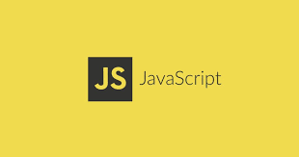
1.2. Javascript programlama dilinin web sitelerindeki rolünü kavrar. a) Javascript programlama dilinin web sitelerindeki kullanım amacı açıklanır. Kullanıcı etkileşimini artırmak ve sayfaları dinamik hâle getirmek için kullanıldığı vurgulanır.
JavaScript'in Temel Kavramlarını Tanıtın
JavaScript'in ne olduğunu ve web geliştirmedeki rolünü açıklayın. HTML ve CSS ile birlikte çalışarak nasıl daha interaktif kullanıcı deneyimleri oluşturduğunu vurgulayın.
Interaktif Örneklerle Öğretin
Basit JavaScript kodları yazarak, bir butona tıklama gibi kullanıcı etkileşimlerini nasıl yönetebileceklerini gösterin.
https://www.w3schools.com/js/tryit.asp?filename=tryjs_myfirst

Slide 23
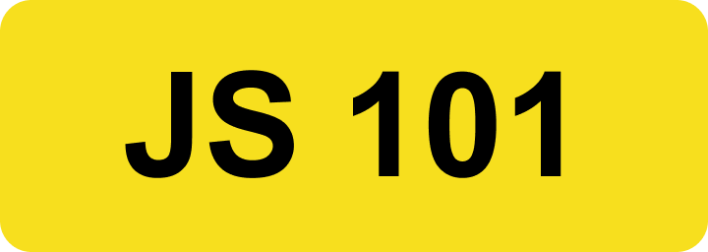
1.3. Javascript programlama dilinin terim ve kavramlarını tanır. a) Javascript programlama dilinde kullanılan temel terimler ve kavramlar açıklanır
Basit Tanımlar: JavaScript'in temel terimlerini ve kavramlarını tanımlayarak başlayın. Değişkenler, fonksiyonlar, diziler, döngüler, koşullu ifadeler, nesneler ve diziler

Slide 24
1.3. Javascript programlama dilinin terim ve kavramlarını tanır. b) Değişken, fonksiyon, dizi gibi kavramların Javascript programlama dilindeki önemi vurgulanır.
Değişkenler
Tanım: Değişkenlerin bir değeri saklamak için kullanılan etiketler olduğunu açıklayın. Gerçek hayattan bir örnek vererek başlayabilirsiniz, örneğin bir kutuya koyulan bir nesneyi düşünün, bu kutunun üzerine yazılan isim değişken adıdır ve içindeki nesne değişkenin değeridir.
Kod Örneği: Basit bir değişken tanımlama örneği gösterin:
let kutununIcerigi = "elma";

Slide 25
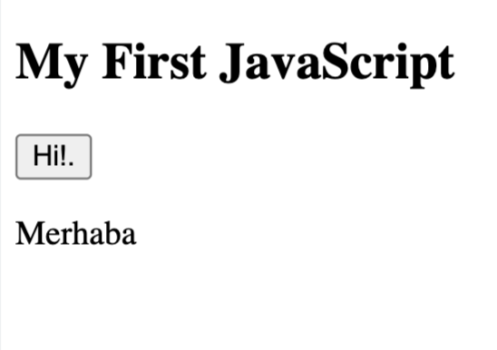
1.3. Javascript programlama dilinin terim ve kavramlarını tanır. b) Değişken, fonksiyon, dizi gibi kavramların Javascript programlama dilindeki önemi vurgulanır.
Fonksiyonlar
Tanım: Fonksiyonların, belirli bir görevi yerine getiren kod blokları olduğunu açıklayın
Kod Örneği: Basit bir fonksiyon örneği yazın ve açıklayın:
Butona basınca «Merhaba» yazısı ekrana gelsin
https://onuraltuntas61.w3spaces-preview.com/function.html

Slide 26
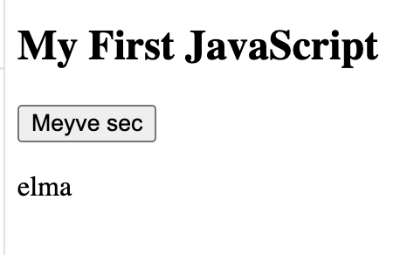
1.3. Javascript programlama dilinin terim ve kavramlarını tanır. b) Değişken, fonksiyon, dizi gibi kavramların Javascript programlama dilindeki önemi vurgulanır.
Diziler
Tanım: Dizilerin, birden çok değeri tek bir değişkende saklamak için kullanıldığını açıklayın. Bir kitaplıkta bulunan kitaplar gibi, her bir kitabın (elemanın) kendine ait bir yeri (indeksi) olduğunu ve bu kitapların (elemanların) bir arada tutulduğunu anlatabilirsiniz.
let meyveler = ["elma", "muz", "çilek"];
Kod Örneği: Basit bir dizi tanımlayın ve elemanlara nasıl erişileceğini gösterin:
https://onuraltuntas61.w3spaces-preview.com/dizi.html

Slide 27
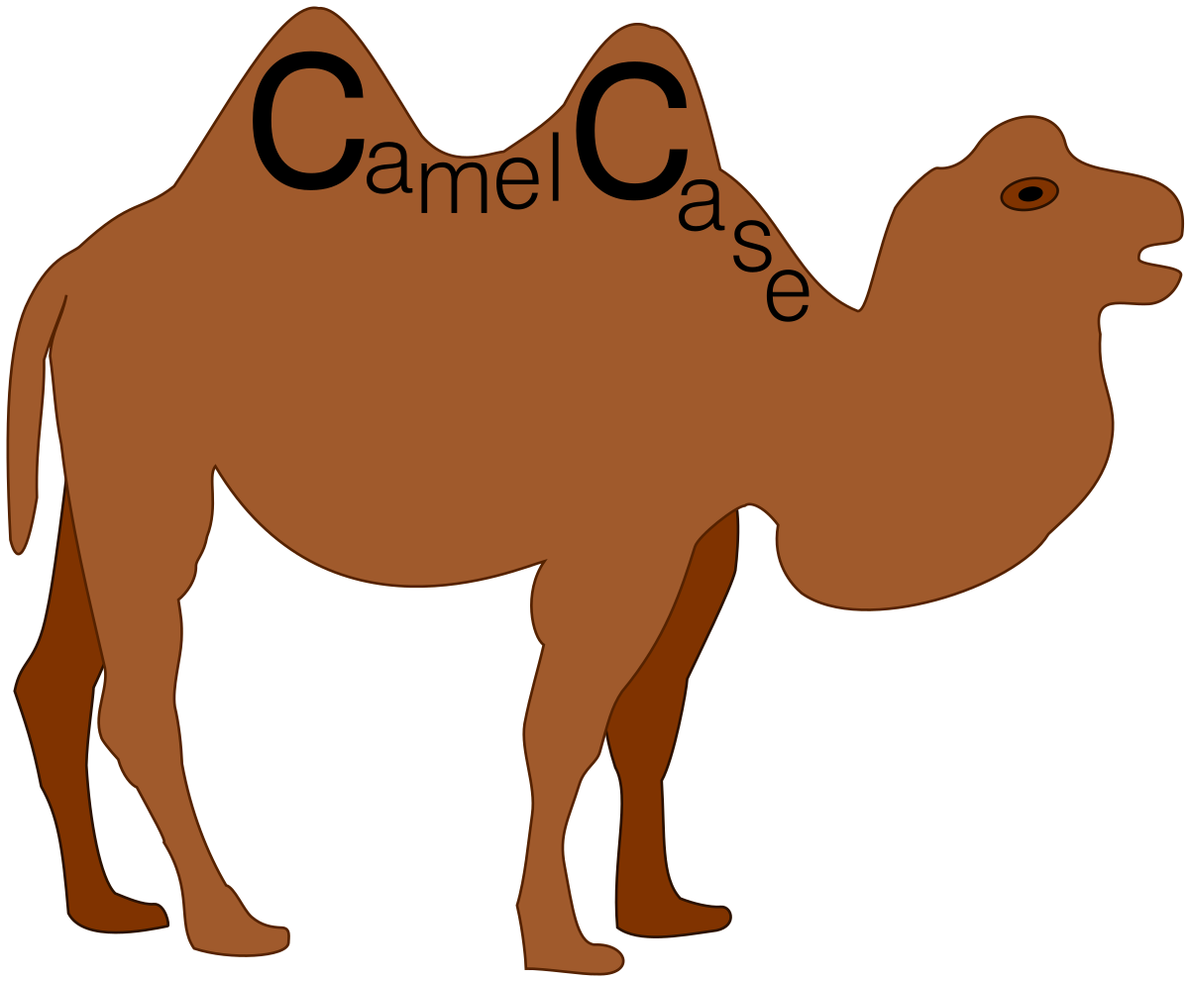
1.4. Değişkenleri Javascript programlama dili ile kullanır. a) Değişken tanımlama ve değişkenlerin kullanım şekli açıklanır.
İsimlendirme Kuralları ve İpuçları
Değişken isimleri sayı ile başlayamaz.
Boşluk veya özel karakter içeremez (ancak _ ve $ kullanılabilir).
Anlamlı isimler seçmek kodunuzu daha okunabilir hale getirir.
JavaScript'te genellikle camelCase kullanılır: İlk kelime küçük harfle başlar, sonraki kelimelerin ilk harfi büyük olur (ornekDegisken).

Slide 28
1.4. Değişkenleri Javascript programlama dili ile kullanır. b) Değişkenlerin türleri açıklanır ve kullanılır.
JavaScript'te değişken tanımlamak için üç kelime kullanabiliriz: var, let, const.
var: Bu, eskiden beri kullanılan bir yöntem. Ancak biraz kafa karıştırıcı olabilir, bu yüzden genellikle let ve const kullanmayı öneririz.
let: Değişkenin değerinin değişebileceği durumlar için kullanılır.
const: Değişkenin değerinin hiç değişmeyeceği, yani sabit kalacağı durumlar için kullanılır.
let okulNumaran = 123;
const okulAdi = "Lise Adı";

Slide 29
1.4. Değişkenleri Javascript programlama dili ile kullanır. c) Değişkenlerin yaşam döngüsü anlatılır. Global ve lokal değişkenler arasındaki farklar açıklanır.
Değişkenlerin Yaşam Döngüsü: Bir Hikaye Olarak
Doğum (Tanımlama): Bir değişken, ona bir değer atandığında veya ilk kez tanımlandığında "doğar". Bu, değişkenin hikayesinin başlangıcıdır.
Örnek:
let kitap = "Matematik";
*Burada kitap adında bir değişken "doğar" ve "Matematik" değerine sahip olur.

Slide 30
1.4. Değişkenleri Javascript programlama dili ile kullanır. c) Değişkenlerin yaşam döngüsü anlatılır. Global ve lokal değişkenler arasındaki farklar açıklanır.
Değişkenlerin Yaşam Döngüsü: Bir Hikaye Olarak
Hayat (Kullanım): Değişken tanımlandıktan sonra, kodun çeşitli yerlerinde kullanılabilir. Bu, değişkenin "yaşadığı" zamandır.
Örnek:
console.log(kitap);
*Burada kitap değişkeni kullanılır, yani "yaşar".

Slide 31
1.4. Değişkenleri Javascript programlama dili ile kullanır. c) Değişkenlerin yaşam döngüsü anlatılır. Global ve lokal değişkenler arasındaki farklar açıklanır.
Değişkenlerin Yaşam Döngüsü: Bir Hikaye Olarak
Son (Erişilemezlik): Bir değişkenin kapsamı dışına çıkıldığında, artık erişilemez hale gelir ve yaşam döngüsü sona erer.
Örnek:
Bir fonksiyon içinde tanımlanan let ders = "Biyoloji"; değişkeni, fonksiyonun dışında erişilemez hale gelir.

Slide 32
1.4. Değişkenleri Javascript programlama dili ile kullanır. c) Değişkenlerin yaşam döngüsü anlatılır. Global ve lokal değişkenler arasındaki farklar açıklanır.
Global ve Lokal Değişkenler: Bir
Global Değişkenler: Tüm evde tanınan ve herkesin erişebileceği bir eşya gibidir. Programın her yerinden erişilebilirler.
Örnek: Evin dış kapısı gibi, salondaki televizyon herkes tarafından görülebilir ve kullanılabilir.
Lokal Değişkenler: Belirli bir oda (fonksiyon veya blok) ile sınırlı olan eşyalar gibidir. Yalnızca o odada erişilebilirler.
Örnek: Bir oyun odasındaki özel bir oyun gibi, yalnızca o odada olanlar tarafından oynanabilir.

Slide 33
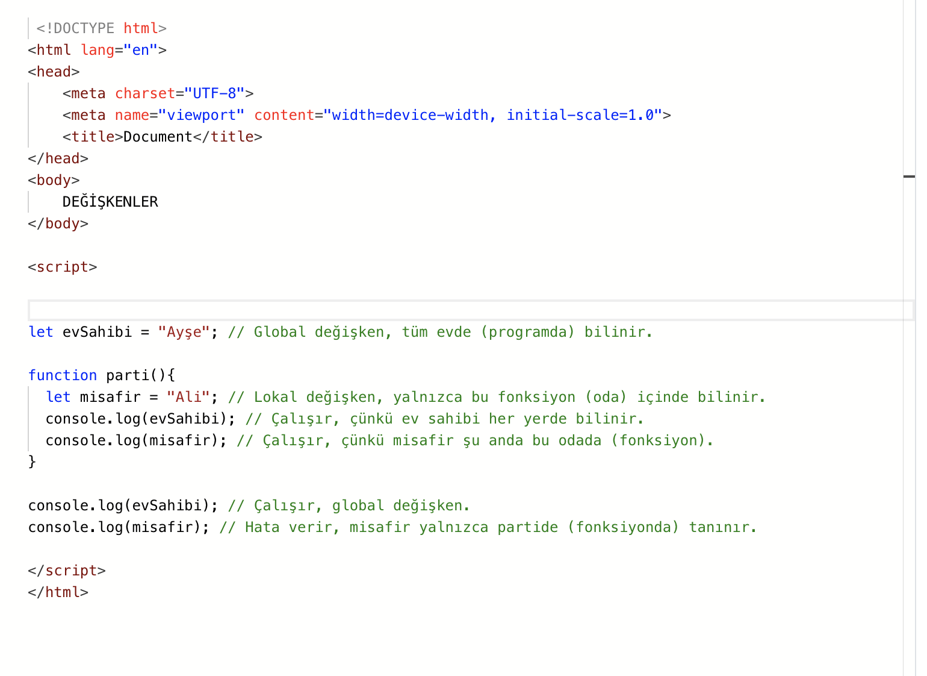
1.4. Değişkenleri Javascript programlama dili ile kullanır. c) Değişkenlerin yaşam döngüsü anlatılır. Global ve lokal değişkenler arasındaki farklar açıklanır.
https://onuraltuntas61.w3spaces-preview.com/degisken.html

Slide 34
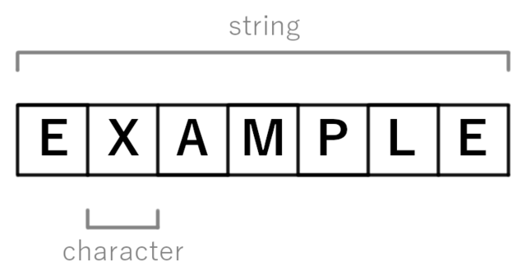
1.5. Javascript programlama dili içerisinde kullanılan farklı veri tiplerini kavrar. a) Javascript programlama dilindeki veri tipleri (string, number, boolean, object, vb.) açıklanır.
1. String (Metin)
Metin veya kelimeleri ifade eder. Tırnak işaretleri (" " veya ' ') arasına yazılır.
Örnek: Birinin adı, bir kitap başlığı veya bir cümle. "Merhaba, Dünya!" veya 'Ali’.
Günlük Hayat Örneği: İsminiz bir metindir. Arkadaşınıza yazdığınız bir not da metindir.

Slide 35
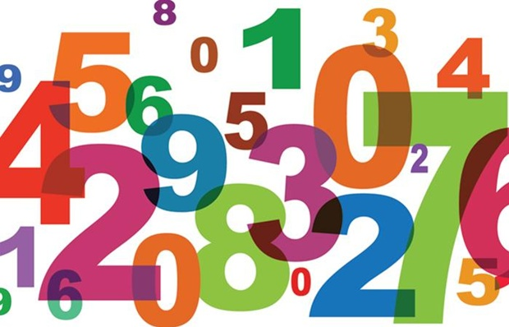
1.5. Javascript programlama dili içerisinde kullanılan farklı veri tiplerini kavrar. a) Javascript programlama dilindeki veri tipleri (string, number, boolean, object, vb.) açıklanır.
2. Number (Sayı)
Nasıl Anlatılır: Sayısal değerleri ifade eder. Tam sayılar ve ondalık sayılar olabilir.
Örnek: 5, 3.14, -123.
Günlük Hayat Örneği: Yaşınız, evinizin numarası veya bir elma sayısı birer sayıdır.

Slide 36
1.5. Javascript programlama dili içerisinde kullanılan farklı veri tiplerini kavrar. a) Javascript programlama dilindeki veri tipleri (string, number, boolean, object, vb.) açıklanır.
3. Boolean (Mantıksal)
Nasıl Anlatılır: Yalnızca iki değer alabilir: true (doğru) veya false (yanlış).
Örnek: Bir ışığın açık olup olmadığı, bir cevabın doğru veya yanlış olması.
Günlük Hayat Örneği: "Bugün hava güneşli mi?" sorusuna vereceğiniz "evet" veya "hayır" cevabı, aslında birer boolean değeridir

Slide 37
1.5. Javascript programlama dili içerisinde kullanılan farklı veri tiplerini kavrar. a) Javascript programlama dilindeki veri tipleri (string, number, boolean, object, vb.) açıklanır.
4. Object (Nesne)
Nasıl Anlatılır: Birden fazla değeri bir arada tutmaya yarar. Özellikleri (properties) ve metodları (functions) olabilir.
Örnek: Bir kişi nesnesi, isim, yaş ve adres gibi özelliklere sahip olabilir.
Günlük Hayat Örneği: Bir okul çantası düşünün. Bu çanta, kitaplar, defterler ve kalemler gibi çeşitli eşyaları içinde barındırır. Her bir eşya, çantanın bir özelliği gibidir.

Slide 38
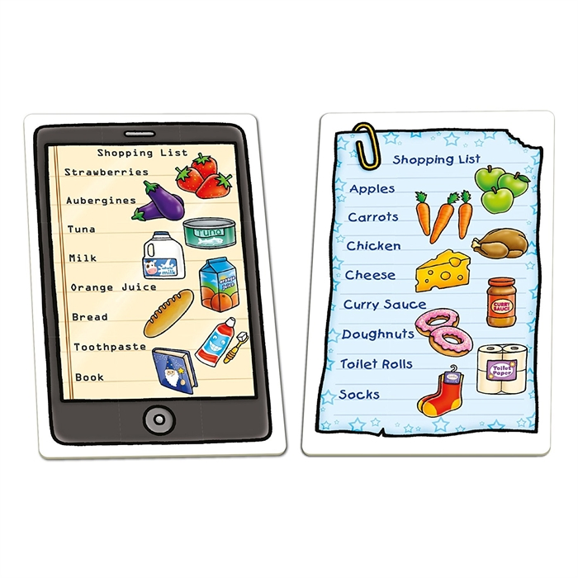
1.5. Javascript programlama dili içerisinde kullanılan farklı veri tiplerini kavrar. a) Javascript programlama dilindeki veri tipleri (string, number, boolean, object, vb.) açıklanır.
5. Array (Dizi)
Nasıl Anlatılır: Birden çok değeri sıralı bir şekilde tutar. Her bir elemanına indeks numarası ile erişilebilir.
Örnek: let notlar = [90, 80, 85]; Bu, üç notun bir listesidir.
Günlük Hayat Örneği: Bir alışveriş listesi, bir diziye benzer. Listede, almanız gereken her şey sıralı bir şekilde yer alır.

Slide 39
1.5. Javascript programlama dili içerisinde kullanılan farklı veri tiplerini kavrar. b) Veri dönüşümü ve tip dönüşümünün nasıl yapılacağı açıklanır.
Manuel Tip Dönüşümü
Bazen verileri bizim manuel olarak dönüştürmemiz gerekir. Bu, veri türlerini bilinçli olarak birbirine çevirmek için kullanılır.
Sayıdan Metne Dönüşüm:
let sayi = 5;
let metin = sayi.toString(); // "5 "
Metinden Sayıya Dönüşüm:
let metin = "123";
let sayi = parseInt(metin); // 123

Slide 40
1.5. Javascript programlama dili içerisinde kullanılan farklı veri tiplerini kavrar. b) Veri dönüşümü ve tip dönüşümünün nasıl yapılacağı açıklanır.
Boolean Dönüşümü
Verileri "doğru" (true) ya da "yanlış" (false) boolean değerlerine dönüştürmek de mümkündür.
let deger = 1;
let booleanDeger = Boolean(deger); // true
*Bu konuları anlatırken, örneklerin üzerinden gitmek ve öğrencilere kendi örneklerini denemeleri için zaman tanımak, kavramların daha iyi anlaşılmasını sağlar.

Slide 41
1.5. Javascript programlama dili içerisinde kullanılan farklı veri tiplerini kavrar. b) Veri dönüşümü ve tip dönüşümünün nasıl yapılacağı açıklanır.
Neden Tip Dönüşümü Yapılır?
1. Kullanıcı Girdisini İşlemek
Kullanıcılardan alınan girdiler genellikle metin (string) formundadır. Ancak bu girdilerle matematiksel işlemler yapmak istiyorsak, bu verileri sayısal bir tipe dönüştürmemiz gerekir.
Örnek: Bir web sitesinde iki sayıyı toplamak için kullanıcıdan girdi istiyorsunuz. Kullanıcı bu sayıları bir form aracılığıyla girer. Formdan alınan bu girdiler metin şeklindedir. Toplama işlemi yapabilmek için bu metinleri sayılara (number) dönüştürmeniz gerekir.
https://onuraltuntas61.w3spacespreview.com/veri_donusum.html

Slide 42
1.5. Javascript programlama dili içerisinde kullanılan farklı veri tiplerini kavrar. b) Veri dönüşümü ve tip dönüşümünün nasıl yapılacağı açıklanır.
Neden Tip Dönüşümü Yapılır?
Kullanıcıya Bilgi Sunmak
Bazen, işlediğiniz sayısal verileri kullanıcıya daha anlaşılır bir formatta sunmak isteyebilirsiniz. Bu durumda, sayıları metne (string) dönüştürebilirsiniz.
Örnek: Kullanıcının yaşıyla ilgili bir hesaplama yapıyorsunuz ve sonucu bir cümle içinde göstermek istiyorsunuz.
https://onuraltuntas61.w3spaces-preview.com/veri_donusumu_sayi_string.html

Slide 43
1.5. Javascript programlama dili içerisinde kullanılan farklı veri tiplerini kavrar. b) Veri dönüşümü ve tip dönüşümünün nasıl yapılacağı açıklanır.
Neden Tip Dönüşümü Yapılır?
Mantıksal Kontroller Yapmak
Bazen, bir değerin varlığını veya belirli bir koşulu kontrol etmek için boolean tipe dönüşüm yapabilirsiniz.
Örnek: Bir formda kullanıcıdan alınan bir girdinin dolu olup olmadığını kontrol etmek.
https://onuraltuntas61.w3spaces-preview.com/veri_donusumu_boolean.html

Slide 44
1.5. Javascript programlama dili içerisinde kullanılan farklı veri tiplerini kavrar. c) Javascript programlama dilindeki null ve undefined gibi özel değerler vurgulanır.
6. Undefined ve Null
Nasıl Anlatılır:
undefined, bir değişkenin değeri atanmamışsa bu değere sahip olur.
null, bir değişkenin hiçbir değere sahip olmadığını belirtmek için kullanılır.
Örnek: Bir değişkene değer atamadan önce undefined, bilinçli olarak boş bırakılmak istenen bir değişkene null atanır.
Günlük Hayat Örneği: Bir sınavdan aldığınız not henüz belli değilse, bu "undefined" olarak düşünülebilir. Eğer bir sınav yapılmadıysa ve bu yüzden bir not yoksa, bu "null" olarak düşünülebilir.
Boş kavanoz örneği verin.

Slide 45
1.5. Javascript programlama dili içerisinde kullanılan farklı veri tiplerini kavrar. c) Javascript programlama dilindeki null ve undefined gibi özel değerler vurgulanır.
undefined: Değer Atanmamış Değişken:
let kutu;
console.log(kutu);
// çıktı: undefined
null
null, bir değişkenin değerinin bilinçli olarak "hiçbir şey" veya "boş" olarak belirlendiği durumları ifade eder. Programcı tarafından manuel olarak atanır ve bir değişkenin hiçbir değere sahip olmadığını gösterir.
let bosDeger = null;
console.log(bosDeger);
// çıktı: null

Slide 46
1.5. Javascript programlama dili içerisinde kullanılan farklı veri tiplerini kavrar. c) Javascript programlama dilindeki null ve undefined gibi özel değerler vurgulanır.
Karşılaştırma
null ve undefined, JavaScript'te "değer yok" anlamına gelir, ancak:
undefined genellikle JavaScript tarafından bir değişkene otomatik olarak atanır.
null ise programcı tarafından bir değişkene bilinçli olarak atanır ve bir değişkenin kasıtlı olarak boş olduğunu gösterir.
Bu iki özel değerin farkını anlamak, özellikle koşullu ifadeler yazarken veya veri türlerini kontrol ederken önemlidir.

Slide 47
1.6. Problemlerde karşılaşılan farklı senaryolarda koşullu ifadeleri kullanır. a) Javascript programlama dili ile if-else ifadeleri ve switch-case yapılarının kullanımı açıklanır.
if-else ve switch-case yapıları bir programın farklı koşullara göre farklı yollar izlemesini sağlar. Yani bir nevi yol ayrımı gibidirler.
if-else Yapısı
Diyelim ki bir arkadaşınıza film izlemeyi teklif ediyorsunuz. Eğer arkadaşınız "Evet" derse, sinemaya gideceksiniz; "Hayır" derse, evde oyun oynayacaksınız. Bu karar verme süreci, if-else yapısına benzer.
if (arkadasinCevabi === "Evet") {
console.log("Sinemaya gidelim.");
} else {
console.log("Evde oyun oynayalım.");
}

Slide 48
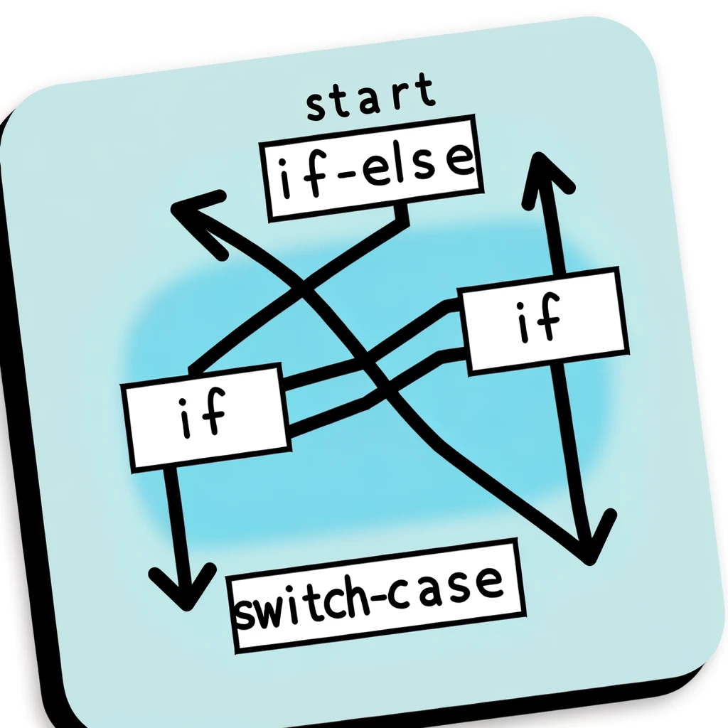
1.6. Problemlerde karşılaşılan farklı senaryolarda koşullu ifadeleri kullanır. a) Javascript programlama dili ile if-else ifadeleri ve switch-case yapılarının kullanımı açıklanır.
switch-case Yapısı
Şimdi de farklı bir senaryo düşünelim. Bir yemek menüsünden seçim yapacaksınız. "Pizza" seçerseniz, pizza siparişi verilecek; "Hamburger" seçerseniz, hamburger siparişi verilecek; "Salata" seçerseniz, salata siparişi verilecek.
let secim = "Pizza";
switch (secim) {
case "Pizza":
console.log("Pizza siparişi verildi.");
break;
case "Hamburger":
console.log("Hamburger siparişi verildi.");
break;
case "Salata":
console.log("Salata siparişi verildi.");
break;
default:
console.log("Geçerli bir seçim yapmadınız.");
}

Slide 49
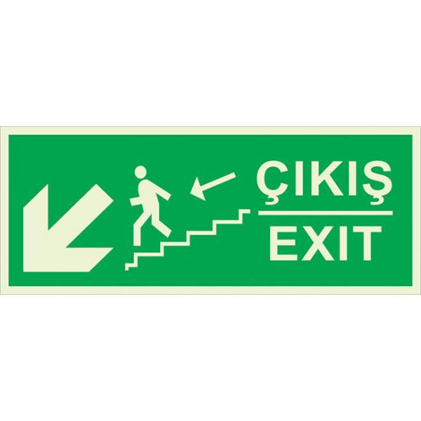
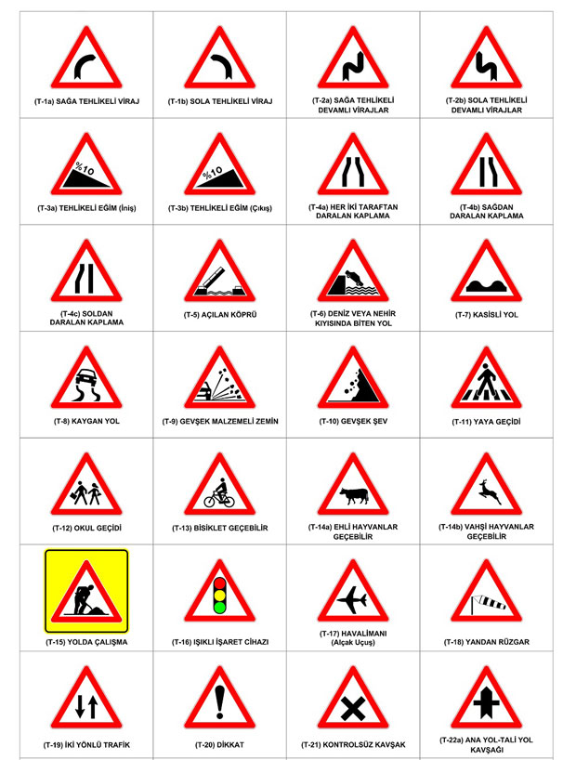
1.7. Karşılaştırma operatörlerini Javascript programlama dili ile kullanır. a) Javascript programlama dilinde karşılaştırma operatörleri (==, ===, !=, <, >, vb.) kullanılarak değişkenlerin karşılaştırması açıklanır.
ÖĞRENCİLERE SORALIM. NEDEN İŞARETLERE İHTİYAÇ DUYARIZ?
Günlük Hayattaki Örnekler:
Trafik İşaretleri:
Okulda Kullanılan İşaretler:
Uyarı İşaretleri:

Slide 50
1.7. Karşılaştırma operatörlerini Javascript programlama dili ile kullanır. a) Javascript programlama dilinde karşılaştırma operatörleri (==, ===, !=, <, >, vb.) kullanılarak değişkenlerin karşılaştırması açıklanır.
PROGRAMLAMA DİLLERİ İŞARETLERLE İLETİŞİM KURAR
TÜRKÇE
JAVASCRIPT
EĞER GİRİLEN YAŞ 18'DEN BÜYÜKSE EKRANA "EHLİYET ALABİLİR" YAZ.
if (age > 18) {
console.log("EHLİYET ALABİLİR")
}

Slide 51
1.7. Karşılaştırma operatörlerini Javascript programlama dili ile kullanır. a) Javascript programlama dilinde karşılaştırma operatörleri (==, ===, !=, <, >, vb.) kullanılarak değişkenlerin karşılaştırması açıklanır.
==
JAVASCRİPT KARŞILAŞTIRMA OPARATÖRLERİ
Eşittir (== ve ===)
Diyelim ki karşılıklı iki grup var her grupta ikişer BALIK var.
Bu balıkların sayıları 2'şer tanedir yani sayı olarak eşittir ancak bir grup japon balığı diğer grup köpek balığıdır yani tür olarak eşit değildir .
===

Slide 52
1.7. Karşılaştırma operatörlerini Javascript programlama dili ile kullanır. a) Javascript programlama dilinde karşılaştırma operatörleri (==, ===, !=, <, >, vb.) kullanılarak değişkenlerin karşılaştırması açıklanır.
JAVASCRİPT KARŞILAŞTIRMA OPARATÖRLERİ
Büyüktür (>) ve Küçüktür (<)
>: Bir değerin diğerinden büyük olup olmadığını kontrol eder.
<: Bir değerin diğerinden küçük olup olmadığını kontrol eder.
7 < 12
!=

Slide 53
1.7. Karşılaştırma operatörlerini Javascript programlama dili ile kullanır b) Karşılaştırma operatörleri ile koşullu ifadelerin birlikte kullanılmasıyla ilgili örnekler yapılır.
https://onuraltuntas61.w3spaces-preview.com/_/error/unauthorized.html

Slide 54
1.8. Birden fazla koşul durumlarını birleştirmek için mantıksal operatörler kullanır. a) Javascript programlama dilindeki mantıksal operatörler (&&, ||, !, vb.) açıklanır.
&&
ve
|| veya
! değil

Slide 55
1.8. Birden fazla koşul durumlarını birleştirmek için mantıksal operatörler kullanır. a) Javascript programlama dilindeki mantıksal operatörler (&&, ||, !, vb.) açıklanır.
&& - ve
ZEYNEP VE MURAT TAHTAYA KALKSIN
HER İKİSİ DE TAHTAYA KALKAR

Slide 56
1.8. Birden fazla koşul durumlarını birleştirmek için mantıksal operatörler kullanır. a) Javascript programlama dilindeki mantıksal operatörler (&&, ||, !, vb.) açıklanır.
|| - veya
ZEYNEP VEYA MURAT TAHTAYA KALKSIN
İÇLERİNDEN BİR TANESİ TAHTAYA KALKMASI YETERLİDİR

Slide 57
1.8. Birden fazla koşul durumlarını birleştirmek için mantıksal operatörler kullanır. a) Javascript programlama dilindeki mantıksal operatörler (&&, ||, !, vb.) açıklanır.
! - DEĞİL
ZEYNEP TAHTAYA KALKSIN
ZEYNEP YERİNE MURAT TAHTAYA KALKARSA ÖĞRETMEN» SEN DEĞİL ZEYNEP GELSİN» DİYECEKTİR.

Slide 58
1.8. Birden fazla koşul durumlarını birleştirmek için mantıksal operatörler kullanır. b) Mantıksal operatörleri kullanarak birden fazla koşul birleştirilir ve karmaşık ifadeler oluşturulur.
Kullanıcının üye olması gerekir (uyeMi).
Kullanıcının ya 18 yaşından büyük olması gerekir (yas > 18) ya da özel izin verilmiş olması gerekir (ozelIzin).
Engel durumu var mı? (engelDurumu)
let uyeMi = true;
let yas = 17;
let ozelIzin = true;
let engelDurumu = false;
if (uyeMi && (yas > 18 || ozelIzin) && !engelDurumu) {
console.log("İçeriği görüntüleyebilirsiniz.");
} else {
console.log("İçeriği görüntüleyemezsiniz.");
}

Slide 59
2. ÜNİTE: JAVASCRIPT PROGRAMLAMA DİLİ FONKSİYONLARI VE NESNE TABANLI PROGRAMLAMA
Ünite Açıklaması
Bu ünitede; Javascript programlama dilinde fonksiyonlarının genel tanımı, fonksiyonların düzenlenmesi ve yönetilmesi, fonksiyonlarda kullanılan parametreler, fonksiyonların değişkenlere atanabilmesi üzerinde durulur. Javascript programlama dilinde diziler ve döngüler anlatılarak dizi elemanlarını sıralama ve filtreleme olaylarından bahsedilir. Nesne ve sınıf kavramları anlatılarak constructor’lara özellikler ekleme, nesneler arası etkileşim kurma işlemleri uygulamalı olarak yapılır.

Slide 60
2. ÜNİTE: JAVASCRIPT PROGRAMLAMA DİLİ FONKSİYONLARI VE NESNE TABANLI PROGRAMLAMA
Değerler
Sabır (Kazanım 1.1., 1.2., 1.3., 1.6.)
Özdenetim (Kazanım 1.4., 1.5., 1.6.)
Sorumluluk (Kazanım 1.4., 1.6., 1.7., 1.8.)
Yardımseverlik (Kazanım 1.6.)
Alan Becerileri
Soyutlama Becerisi (Kazanım 1.1., 1.2., 1.3.)
Mantıksal Düşünme Becerisi (Kazanım 1.4., 1.5., 1.6., 1.7.)
Algoritmik Düşünme Becerisi (Kazanım 1.4., 1.5., 1.6., 1.7., 1.8
Kodlama, Programlama Becerisi (Kazanım 1.1., 1.2., 1.3., 1.4., 1.5., 1.6., 1.7., 1.8.)

Slide 61
2.1. Javascript programlama dili ile fonksiyon tanımlar. a) Javascript programlama dili ile fonksiyonların nasıl tanımlandığı ve kullanıldığı açıklanır.
Fonksiyon Nedir?
Fonksiyon Tanımlama (Kod düzeni)
Parametreler ve Argümanlar
Fonksiyon Çağrısı
Fonksiyonlardan Değer Döndürme
function carpma(sayi1, sayi2) {
return sayi1 * sayi2;
}
let sonuc = carpma(4, 3);
console.log(sonuc); // Çıktı: 12

Slide 62
2.1. Javascript programlama dili ile fonksiyon tanımlar. b) Fonksiyonlar kullanılarak tekrarlayan işlemlerin kolaylaştırıldığı vurgulanır.
Fonksiyon olmasaydı bütün işaretleri düzeltmek zorunda kalacaktık
a * b
c * d
e + f
g / j
k – m
n + p
Fonksiyonların Avantajları
Yeniden Kullanılabilirlik:
Düzen ve Okunabilirlik:
Hata Ayıklama:
Fonksiyon tanımında sadece bir değişiklik yeter( + yerine *)
function carpma(sayi1, sayi2) {
return sayi1 + sayi2;
}
let sonuc = carpma(4, 3);
console.log(sonuc); // Çıktı: 12

Slide 63
2.2. Fonksiyonları çağırarak kodun düzenlenmesini kavrar. a) Fonksiyonların çağırılarak program içerisindeki kullanım şekli açıklanır.
FONKSİYON TANIMLAMA
function selamVer() {
console.log("Merhaba!");
}
Fonksiyonları, bir video oyunundaki "güçlendirme" veya "özel yetenek" butonu gibi düşünebiliriz.
Oyunda, bu özel yetenekleri kullanmak için belirli bir butona basmanız gerekir, ve her basışınızda, karakteriniz özel bir hareket yapar.
Programlamada fonksiyon çağrısı da benzer şekilde işler; fonksiyonun adını yazarak ve parantezleri kullanarak "o butona basarsınız" ve kodunuzda o fonksiyonun tanımladığı işlemi gerçekleştirirsiniz.
FONKSİYONU ÇAĞIRMAK
selamVer();

Slide 64
2.2. Fonksiyonları çağırarak kodun düzenlenmesini kavrar. b) Fonksiyonların kodun daha düzenli ve okunabilir olması konusunda sağladığı katkı vurgulanır.
function selamVer(isim) {
console.log("Merhaba, " + isim + "!");
}
Fonksiyon Kullanmadan
console.log("Merhaba, nasılsın Ayşe?");
console.log("Merhaba, nasılsın Ali?");
console.log("Merhaba, nasılsın Zeynep?");
console.log("Merhaba, nasılsın Mehmet?");
Fonksiyon Kullanarak
selamVer("Ayşe");
selamVer("Ali");
selamVer("Zeynep");
selamVer("Mehmet");

Slide 65
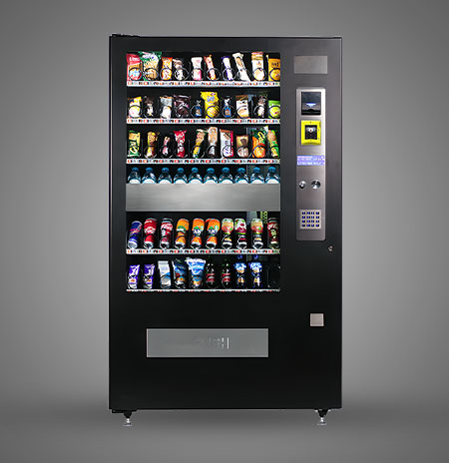
2.3. Fonksiyonları çağırarak kodun yönetilmesini kavrar. a) Fonksiyonların return değerini yakalaması ve bu değerin kullanılması açıklanır.
TÜM YİYECEKLER RETURN EDİLMİŞ AMA DAHA KULLANILMADI. İÇİNE PARA ATINCA KULLANILMIŞ OLACAK
Fonksiyonlardan Değer Döndürmek
return anahtar kelimesinin kullanıldığı aktarılır
function carpma(sayi1, sayi2) {
return sayi1 * sayi2;
}
let sonuc = carpma(4, 3);
console.log(sonuc); // Çıktı: 12

Slide 66
2.3. Fonksiyonları çağırarak kodun yönetilmesini kavrar. b) Fonksiyonların farklı dosyalar içerisinde tutularak kod karmaşıklığının azaltılabileceği vurgulanır
BU OKUL DEFTERİNE HEM MATEMATİK
HEM FİZİK HEM KİMYA HEM BİYOLOJİ HEM TARİH
HEM COĞRAFYA HEM EDEBİYAT NOTLARINA
YAZSAK NASIL OLURDU?

Slide 67
2.3. Fonksiyonları çağırarak kodun yönetilmesini kavrar. b) Fonksiyonların farklı dosyalar içerisinde tutularak kod karmaşıklığının azaltılabileceği vurgulanır
BÜTÜN DERSLERİ AYRI BİR DEFTERE NOT ALMAK DÜZEN AÇISINDAN SON DERECE YARARLIDIR

Slide 68
2.3. Fonksiyonları çağırarak kodun yönetilmesini kavrar. b) Fonksiyonların farklı dosyalar içerisinde tutularak kod karmaşıklığının azaltılabileceği vurgulanır
Programlama Dünyasında Fonksiyonlar ve Dosyalar
Diyelim ki bir oyun programlıyorsun ve bu oyunda oyuncunun sağlığını artıran iksirler, hasar veren tuzaklar ve puan kazandıran altınlar var. Oyuncunun sağlığıyla ilgili işlemleri yapan fonksiyonları bir dosyada (örneğin saglik.js), tuzaklarla ilgili işlemleri başka bir dosyada (örneğin tuzaklar.js), ve puan sistemiyle ilgili işlemleri başka bir dosyada (örneğin puan.js) tutabilirsin.
saglik.js
tuzaklar.js
puan.js

Slide 69
2.4. Fonksiyonlara parametre eklemeyi kavrar. a) Fonksiyonlara parametre ekleme yöntemi ve bu parametrelerin kullanılma şekilleri açıklanır.
Diyelim ki çamaşır makineniz var ve bu çamaşır makinesinin temel işlevi çamaşırları yıkamaktır. Programlama diliyle konuşacak olursak, çamaşır makinesi bir "fonksiyon" gibidir.
Bu fonksiyonun adı "çamaşırYıkama" olsun.
Çamaşır makinesini çalıştırmak için, içine koyacağınız çamaşırlar (parametreler) ve belki de yıkama programı gibi ek bilgiler gereklidir.
Yani bu fonksiyonun çalışması için bazı girdilere ihtiyacı vardır.

Slide 70
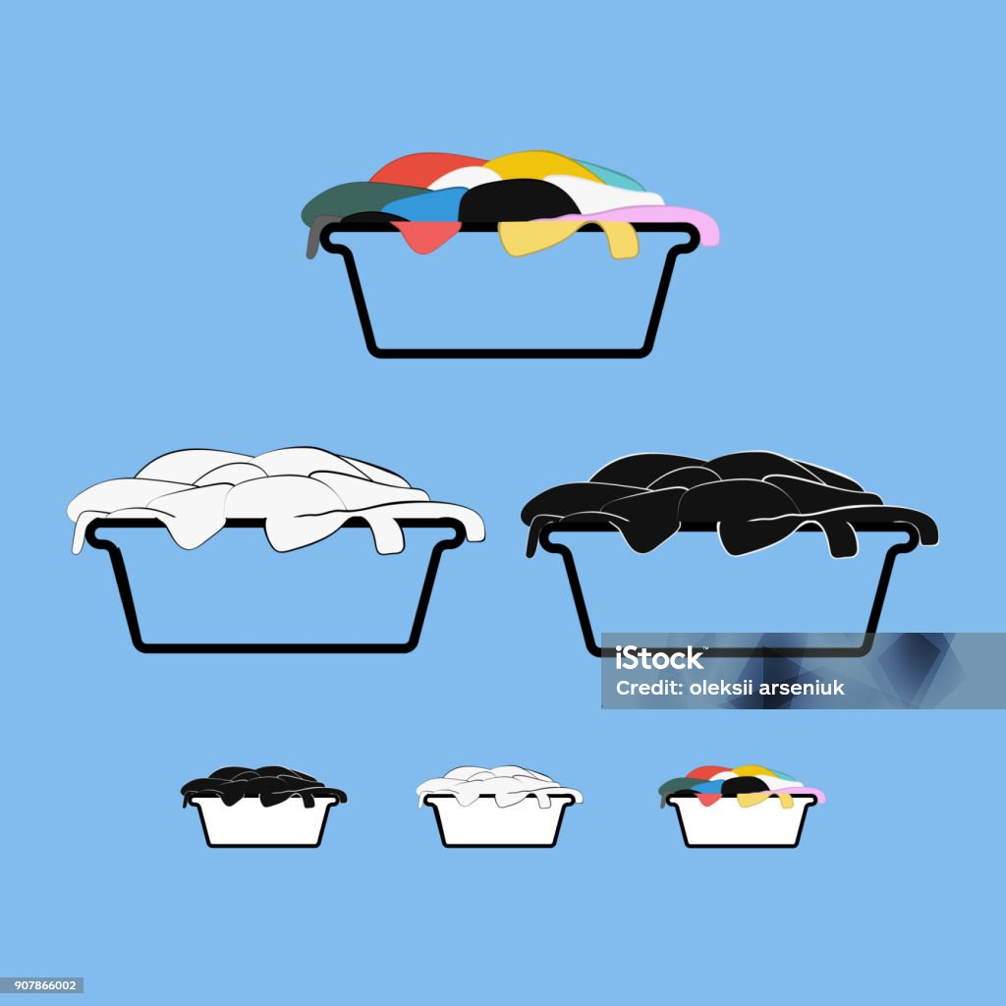
2.4. Fonksiyonlara parametre eklemeyi kavrar. a) Fonksiyonlara parametre ekleme yöntemi ve bu parametrelerin kullanılma şekilleri açıklanır.
Parametreler
Parametrelerin Kullanılması:
Çamaşır makinesini çalıştırırken seçtiğiniz yıkama programı (örneğin, hızlı yıkama, ağır kirli, hassas), fonksiyon içinde bu parametrelere göre farklı işlemler yapılmasını sağlar.
Çamaşır makinesine koyduğunuz her bir çamaşır tipi de (örneğin, renkliler, beyazlar, hassas kıyafetler) birer "parametre"dir.
Eğer fonksiyonumuz birden fazla parametre alıyorsa, bunları virgülle ayırarak sıralayabiliriz.
çamaşırYıkama("renkliler", "hızlıYıkama");

Slide 71
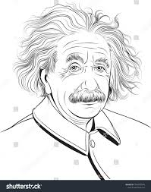
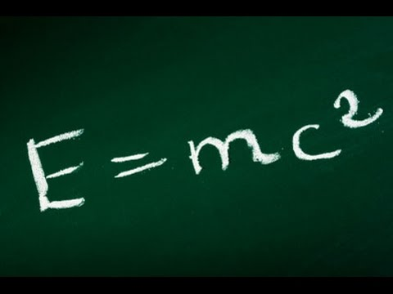
2.4. Fonksiyonlara parametre eklemeyi kavrar. a) Fonksiyonlara parametre ekleme yöntemi ve bu parametrelerin kullanılma şekilleri açıklanır.
UYGULAMA ÖRNEĞİ
function enerjiHesapla(kutle) {
const c = 299792458; // Işık hızı, metre/saniye cinsinden
return kutle * c * c;
}
let sonuc = enerjiHesapla(1);
console.log("1 kilogram kütlenin eşdeğer enerjisi: " + sonuc + " joule");
Çıktı: 1 kilogram kütlenin eşdeğer enerjisi: 89875517873681760 joule

Slide 72
2.4. Fonksiyonlara parametre eklemeyi kavrar. b) Parametrelerin fonksiyonların kullanımında esnekliği artırdığı vurgulanır.
1. Tekrar Kullanılabilirlik
2. Kodun Okunabilirliği ve Temizliği
3. Esneklik ve Genelleme

Slide 73
2.4. Fonksiyonlara parametre eklemeyi kavrar. c) Fonksiyonların farklı tipteki parametreleri (sayı, dizi, nesne, vb.) işleyebilmesi açıklanır.
Sayılarla Çalışmak
function topla(sayi1, sayi2) {
return sayi1 + sayi2;
}
console.log(topla(3,8))
Çıktı: 11

Slide 74
2.4. Fonksiyonlara parametre eklemeyi kavrar. c) Fonksiyonların farklı tipteki parametreleri (sayı, dizi, nesne, vb.) işleyebilmesi açıklanır.
Dizilerle Çalışmak
function diziToplami(sayilar) {
let toplam = 0;
for (let sayi of sayilar) {
toplam += sayi;
}
return toplam;
}
numbers =[ 3, 5, 8, 9,16, 33]
Console.log(diziToplami(numbers))
Çıktı: 74

Slide 75
2.4. Fonksiyonlara parametre eklemeyi kavrar. c) Fonksiyonların farklı tipteki parametreleri (sayı, dizi, nesne, vb.) işleyebilmesi açıklanır.
Nesnelerle Çalışmak
class Kisi {
constructor(ad, yas) {
this.ad = ad;
this.yas = yas;
}
}
let kisi1 = new Kisi("Ayşe", 30);
let kisi2 = new Kisi("Mehmet", 25);
function selamla(kisi) {
return `Merhaba, benim adım ${kisi.ad} ve yaşım ${kisi.yas}.`;
}
console.log(selamla(kisi2))
Çıktı: Merhaba, benim adım Mehmet ve yaşım 25.

Slide 76
2.4. Fonksiyonlara parametre eklemeyi kavrar. c) Fonksiyonların farklı tipteki parametreleri (sayı, dizi, nesne, vb.) işleyebilmesi açıklanır.
Fonksiyonlarla Çalışmak
Evet, fonksiyonlar başka fonksiyonlarla da çalışabilir!
function islemYap(islem, deger) {
return islem(deger);
}
function ikiEkle(sayi) {
return sayi + 2;
}
console.log(islemYap(ikiEkle, 5));
Çıktı: 7

Slide 77
2.5. Fonksiyonların değişkenlere atanarak kullanılabileceğini anlar. a) Fonksiyonların birer değeri olduğunu ve bunun değişkenlere atanarak başka yerden çağrılabileceği açıklanır.
Fonksiyonların Değişkenlere Atanması
const selamVer = function() {
console.log("Merhaba!");
};
Fonksiyonların Başka Yerlerden Çağrılması
selamVer();
Çıktı: Merhaba!

Slide 78
2.5. Fonksiyonların değişkenlere atanarak kullanılabileceğini anlar. b) Fonksiyonların anonim (isimsiz) olarak kullanılabileceği vurgulanır.
Fonksiyonların Değişkenlere Atanması
Anonim fonksiyonlar, adı olmayan ve genellikle bir kez kullanılmak üzere tasarlanmış fonksiyonlardır.
TEK BAŞINA BİR ANLAM İFADE ETMEZLER
function() {
console.log("Merhaba, nasılsın?");
};
Örneğin, bir HTML elemanına tıklama olayı eklerken doğrudan kullanılabilir:
https://onuraltuntas61.w3spaces.com/isimsiz_fonksiyon.html

Slide 79
2.5. Fonksiyonların değişkenlere atanarak kullanılabileceğini anlar. c) Fonksiyonların return değerinin değişkenlere atanabilme durumu açıklanır.
Uygulama
function kare(sayi1) {
return sayi1 ** 2;
}
let sonuc = kare(12);
console.log(sonuc); // Çıktı: 144
Kare fonksiyonunu sonuç değişkenine atadık.

Slide 80
2.6. Javascript programlama dili ile dizileri tanımlar. B) Yeni dizi oluşturma, dizilere eleman ekleme ve çıkarma işlemlerinin nasıl yapılacağı açıklanır.
Yeni Dizi Oluşturma
let dizi = []; // Boş bir dizi
let meyveler = ["Elma", "Muz", "Çilek"];
Dizilere Eleman Ekleme
meyveler.push("Portakal");
console.log(meyveler);
Çıktı: ["Elma", "Muz", "Çilek", "Portakal"]
meyveler.unshift("Kivi");
console.log(meyveler);
Çıktı: ["Kivi", "Elma", "Muz", "Çilek", "Portakal"]
Dizilere Eleman Çıkarma

Slide 81
2.6. Javascript programlama dili ile dizileri tanımlar. B) Yeni dizi oluşturma, dizilere eleman ekleme ve çıkarma işlemlerinin nasıl yapılacağı açıklanır.
["Kivi", "Elma", "Muz", "Çilek", "Portakal"]
Dizilere Eleman Çıkarma
meyveler.pop();
console.log(meyveler);
Çıktı: ["Kivi", "Elma", "Muz", "Çilek"]
meyveler.shift("Kivi");
console.log(meyveler);
Çıktı: ["Elma", "Muz", "Çilek"]

Slide 82
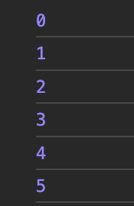
2.7. Javascript programlama dilinde döngülerin kullanımını kavrar. a) Javascript programlama dilindeki döngü yapıları (for, while, do-while) açıklanır.
for (let sayac = 0; sayac < 6; sayac++) {
console.log(sayac);
}
For Döngüsü
KİLİT KAVRAMLAR
İŞLEM TEKRARI
BAŞLANGIÇ DEĞERİ
BİTİŞ DEĞERİ
ARTIŞ DEĞERİ
Çıktı:

Slide 83
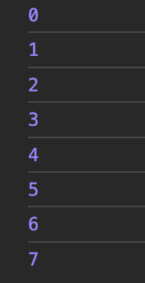
2.7. Javascript programlama dilinde döngülerin kullanımını kavrar. a) Javascript programlama dilindeki döngü yapıları (for, while, do-while) açıklanır.
let sayac = 0;
while (sayac < 8) {
console.log(sayac);
sayac++;
}
while Döngüsü
KİLİT KAVRAMLAR
İŞLEM TEKRARI
KOŞUL İFADESİ
KOŞULU BİTİRECEK İFADE
SONSUZ DÖNGÜ
Çıktı:

Slide 84
2.7. Javascript programlama dilinde döngülerin kullanımını kavrar. a) Javascript programlama dilindeki döngü yapıları (for, while, do-while) açıklanır.
let sayac = 0;
do {
console.log(sayac);
sayac++;
} while (sayac < 8);
do while Döngüsü
KİLİT KAVRAMLAR
İŞLEM TEKRARI
KOŞUL İFADESİ
KOŞULUN SIRASI (SONDA)
EN AZ BİR KERE İŞLEMİN GERÇEKLEŞMESİ
KOŞULU BİTİRECEK İFADE
SONSUZ DÖNGÜ
Çıktı:

Slide 85
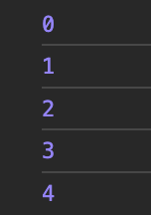
2.7. Javascript programlama dilinde döngülerin kullanımını kavrar. a) Javascript programlama dilindeki döngü yapıları (for, while, do-while) açıklanır.
while Döngüsü
do while Döngüsü
let sayac = 0;
while (sayac < 5) {
console.log(sayac);
sayac++;
}
let sayac = 0;
do {
console.log(sayac);
sayac++;
} while (sayac < -8);
Çıktı:
Çıktı:
*Koşul ifadesi gerçekleşmemesine rağmen işlem en az bir kere tekrar etti

Slide 86
2.7. Javascript programlama dilinde döngülerin kullanımını kavrar. b) Döngülerin kullanıldığı senaryo örnekleri verilir.
DÖNGÜ SENARYO ÖRNEKLERİ
15'den 85’e kadar olan sayıları ekrana yazdırın.
Bir dizi içerisindeki tüm elemanların toplamını hesaplayan bir program yazın.
Kullanıcıdan sürekli olarak sayı girmesini isteyen ve girilen sayıların toplamı 100'ü geçtiğinde
programın sonlanmasını sağlayan bir program yazın.
Bir sayının faktöriyelini hesaplayan bir program yazın.
Kullanıcıdan en az bir kere sayı girmesini isteyen ve girilen sayılar pozitif olduğu sürece bu işlemi tekrarlayan bir program yazın.

Slide 87
2.8. Diziler içerisinde gezinmeyi kavrar. a) Diziler içerisinde döngüler kullanılarak nasıl gezileceği açıklanır.
for döngüsü
const elemanlar = [1, 2, 3, 4, 5];
for (let i = 0; i < elemanlar.length; i++) {
console.log(elemanlar[i]);
}
forEach Metodu
const elemanlar = [1, 2, 3, 4, 5];
elemanlar.forEach(function(eleman) {
console.log(eleman);
});
for .. of döngüsü
const elemanlar = [1, 2, 3, 4, 5];
for (const eleman of elemanlar) {
console.log(eleman);
}

Slide 88
2.8. Diziler içerisinde gezinmeyi kavrar. b) Dizilerin uzunluğunun kontrol edilme durumu açıklanır.
Dizilerin uzunluğunu bulma
const elemanlar = [1, 2, 3, 4, 5];
console.log(elemanlar.length); // Çıktı: 5

Slide 89
2.9. Diziler içerisinde işlem yapmayı kavrar. a) Diziler içerisinde döngüler kullanılarak dizi elemanları üzerinde nasıl değişiklik yapılacağı açıklanır.
Örnek uygulama: Dizi üzerindeki her sayıyı 2 ile çarpmak
let sayilar = [1, 2, 3, 4, 5];
for (let i = 0; i < sayilar.length; i++) {
sayilar[i] = sayilar[i] * 2
}
console.log(sayilar); // Çıktı: [2, 4, 6, 8, 10]

Slide 90
2.9. Diziler içerisinde işlem yapmayı kavrar. a) Diziler içerisinde döngüler kullanılarak dizi elemanları üzerinde nasıl değişiklik yapılacağı açıklanır.
map metodu
const sayilar = [1, 2, 3, 4, 5];
const yeniSayilar = sayilar.map(deger => deger * 2);
console.log(yeniSayilar); // Çıktı: [2, 4, 6, 8, 10]
*Bu yöntem, orijinal diziyi değiştirmez; her eleman üzerinde belirtilen işlemi uygular ve işlemin sonucunu yeni bir dizi olarak döndürür.

Slide 91
2.9. Diziler içerisinde işlem yapmayı kavrar. b) Dizi elemanlarını sıralama ve filtreleme işlemleri açıklanır.
Sayısal değerler için küçükten büyüğe sıralama
const sayilar = [3, 1, 4, 1, 5, 9, 2, 6];
sayilar.sort((a, b) => a - b);
console.log(sayilar); // Çıktı: [1, 1, 2, 3, 4, 5, 6, 9]
Sayısal değerler için büyükten küçüğe sıralama
const sayilar = [3, 1, 4, 1, 5, 9, 2, 6];
sayilar.sort((a, b) => b - a);
console.log(sayilar); // Çıktı: [9, 6, 5, 4, 3, 2, 1]

Slide 92
2.9. Diziler içerisinde işlem yapmayı kavrar. b) Dizi elemanlarını sıralama ve filtreleme işlemleri açıklanır.
string değerler için küçükten büyüğe sıralama
const kelimeler = ['elma', 'armut', 'muz', 'kiraz’];
kelimeler.sort();
console.log(kelimeler); // Çıktı: ['armut', 'elma', 'kiraz', 'muz']
Dizi elemanlarını filtreleme
const sayilar = [1, 2, 3, 4, 5, 6, 7, 8, 9, 10];
const ciftSayilar = sayilar.filter(sayi => sayi % 2 === 0);
console.log(ciftSayilar); // Çıktı: [2, 4, 6, 8, 10]

Slide 93
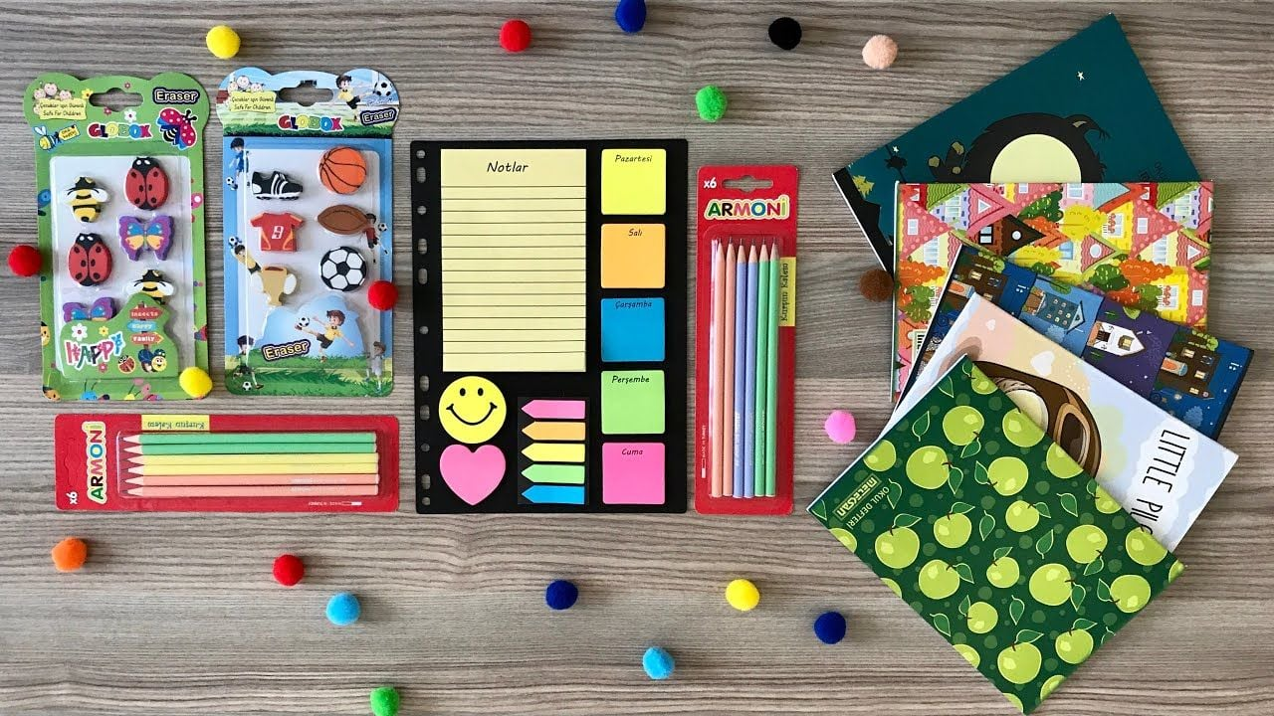
2.10. Javascript programlama dilindeki nesne ve sınıf kavramlarını tanımlar. a) Javascript programlama dilindeki nesnelerin ve sınıfların tanımlanması açıklanır.
Nesneler
Bir nesne, gerçek hayatta herhangi bir şeyi temsil edebilir. Örneğin, bir kalem, bir kitap, bir telefon ya da hatta bir öğrenci. Bu nesnelerin her birinin özellikleri (renk, boyut, marka gibi) ve yapabilecekleri işlevler (yazmak, aramak yapmak gibi) vardır.

Slide 94
2.10. Javascript programlama dilindeki nesne ve sınıf kavramlarını tanımlar. a) Javascript programlama dilindeki nesnelerin ve sınıfların tanımlanması açıklanır.
Nesne oluşumu:
JavaScript'te bir nesne, süslü parantezler {} kullanılarak oluşturulur ve içinde çeşitli özellikler ve fonksiyonlar barındırabilir. Özellikler, nesnenin sahip olduğu verilerdir (adı, yaşı gibi), fonksiyonlar ise nesnenin yapabileceği işlemleri ifade eder.
let ogrenci = {
isim: "Ayşe",
yas: 16,
okul: "Lise",
dersCalis: function() {
console.log(this.isim + " ders çalışıyor.");
}
};
// Nesnenin özelliklerine erişim
console.log(ogrenci.isim); // Çıktı: Ayşe
// Nesnenin fonksiyonunu çağırma
ogrenci.dersCalis(); // Çıktı: Ayşe ders çalışıyor.

Slide 95
2.10. Javascript programlama dilindeki nesne ve sınıf kavramlarını tanımlar. a) Javascript programlama dilindeki nesnelerin ve sınıfların tanımlanması açıklanır. b) Nesnelerin özellikleri ve metotlarının kullanılma şekli açıklanır. 2.11. Constructor fonksiyonuyla nesne oluşturmayı kavrar. a) Constructor fonksiyonlarının tanımlanarak nesne oluşturulması açıklanır. b) Constructor fonksiyonları ile nesnelere özellik ekleme durumu açıklanır. c) Constructor fonksiyonları ile nesneleri özelleştirme durumu açıklanır. *constructor metodu, sınıftan her yeni nesne oluşturulduğunda çağrılır ve o nesnenin özelliklerini başlatır.
Sınıflar
Sınıflar, nesneleri oluşturmak için kullanılan bir tür "şablon" ya da "kalıptır". JavaScript'te bir sınıf tanımlamak için class anahtar kelimesi kullanılır. Sınıf içinde öğrencilerin (veya herhangi bir nesnenin) sahip olacağı ortak özellikler ve fonksiyonlar tanımlanır. Sonrasında, bu sınıftan yeni nesneler oluşturulabilir.
class Ogrenci {
constructor(isim, yas, okul) {
this.isim = isim;
this.yas = yas;
this.okul = okul;
}
dersCalis() {
console.log(this.isim + " ders çalışıyor.");
}
}
// Sınıftan bir nesne oluşturma
let ogrenci1 = new Ogrenci("Mehmet", 17, "Lise");
// Oluşturulan nesnenin özelliklerine erişim ve fonksiyonunu çağırma
console.log(ogrenci1.isim); // Çıktı: Mehmet
ogrenci1.dersCalis(); // Çıktı: Mehmet ders çalışıyor.

Slide 96
2.12. Nesnelere özellik ve metotlar ekleyerek diğer nesnelerle etkileşim kurmayı kavrar. a) Nesneler arası iletişim ve etkileşim sağlama yöntemleri açıklanır. b) Nesneler arasında veri paylaşma ve metot çağırma işlemleri yapılır.
class Kullanici {
constructor(isim) {
this.isim = isim;
}
selamla() {
console.log(`Merhaba, ben ${this.isim}!`);
}
}
class Mesaj {
constructor(gonderen, icerik) {
this.gonderen = gonderen;
this.icerik = icerik;
}
mesajGoster() {
this.gonderen.selamla();
console.log(`Mesaj: ${this.icerik}`);
}
}
let kullanici = new Kullanici("Ayşe");
let mesaj = new Mesaj(kullanici, "Nasılsın?");
mesaj.mesajGoster();
// Çıktı:
// Merhaba, ben Ayşe!
// Mesaj: Nasılsın?

Slide 97
3. ÜNİTE: JAVASCRIPT PROGRAMLAMA DİLİ İLE WEB GELİŞTİRME
Ünite Açıklaması
Bu ünitede; Javascript programlama dilinde DOM kavramı, DOM’un web sitelerindeki rolü, DOM aracılığı ile
HTML elemanlarına erişimden bahsedilir. Javascript programlama dilinde eventler kullanılarak kullanıcı ile
etkileşim kurma, asenkron programlamanın web sitelerindeki önemi üzerinde durulur. Jquery ve Ajax kütüphaneleri
ile etkileşim kurma, fetch işlemleri ile asenkron veri alışverişi yapma işlemleri anlatılır. Javascript
programlama dili kodlarını modüler hâle getirerek kullanmanın öneminden, NodeJS ve CommonJS modülleri
kullanılarak arkaplanda yapılabilecek işlemlerden, NPM aracılığı ile Javascript programlama dili içerisine harici
kütüphaneler yüklenebileceğinden bahsedilir. Javascript programlama dilinin popüler framework’lerinden
React, Angular ve Vue kullanılarak web siteleri oluşturabilme, React Native framework’ü ile mobil uygulamalar
oluşturabilme işlemleri anlatılacaktır. Ecmascript kullanarak Javascript programlama dilinin güncel standartlarına
uygun şekilde çalışılabileceğinden bahsedilecektir.

Slide 98
3. ÜNİTE: JAVASCRIPT PROGRAMLAMA DİLİ İLE WEB GELİŞTİRME
Değerler
Sabır (Kazanım 3.1., 3.2., 3.3., 3.5.)
Özdenetim (Kazanım 3.4., 3.5., 3.6., 3.7., 3.14.)
Sorumluluk (Kazanım 3.4., 3.5., 3.7., 3.14.)
Yardımseverlik (Kazanım 3.11., 3.12., 3.13.)
Alan Becerileri
Soyutlama Becerisi (Kazanım 3.1., 3.2., 3.3.)
Mantıksal Düşünme Becerisi (Kazanım 3.4., 3.5., 3.6., 3.7.)
Algoritmik Düşünme Becerisi (Kazanım 3.4., 3.5., 3.6., 3.7.)
Kodlama, Programlama Becerisi (Kazanım 3.4., 3.5., 3.6., 3.7., 3.8., 3.9., 3.10., 3.11.)
Genelleme Becerisi (Kazanım 3.11., 3.12., 3.13., 3.14.)
Test Etme ve Hata Ayıklama Becerisi (Kazanım 3.14.)

Slide 99
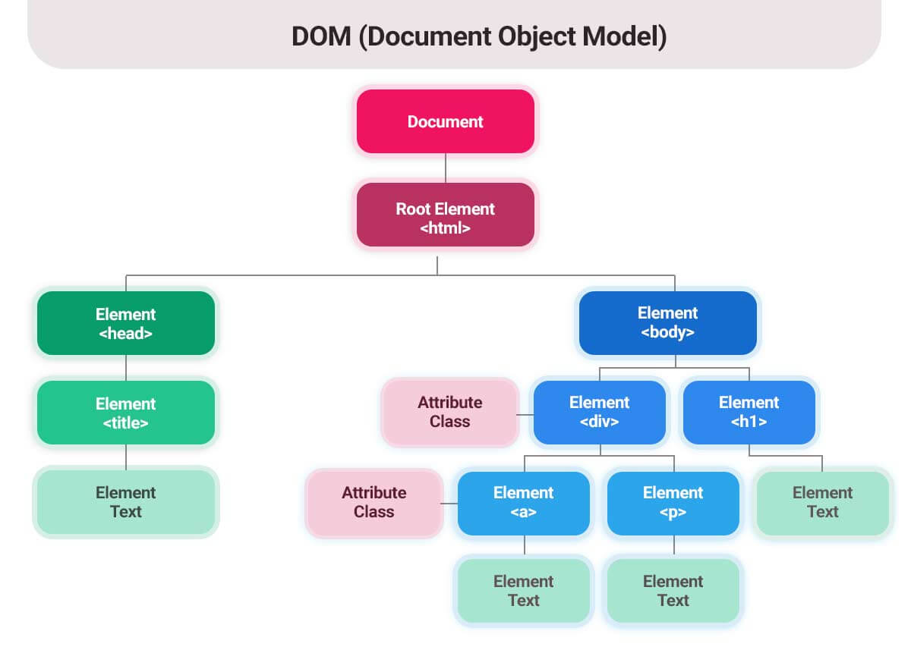
3.1. DOM kavramını tanımlar. a) DOM (Document Object Model) teriminin ne anlama geldiği açıklanır. b) Web sayfalarının ağaç yapısı olarak temsil edilmesi ve bu yapının kullanılma şekli açıklanır. c) DOM ağacının her düğümünün birer HTML elemanını temsil etmesi vurgulanır.
DOM
İnternet tarayıcınızda gördüğünüz her web sayfasını bir ağaç gibi düşünebilirsiniz. Bu ağaçta dallar, yapraklar ve belki de bazı meyveler var. Web sayfası ağacında ise, dallar ve yapraklar web sayfasının çeşitli bölümlerini temsil eder: başlıklar, paragraflar, resimler, bağlantılar ve daha fazlası.

Slide 100
3.2. DOM’un web sayfalarındaki rolünü kavrar. a) DOM’un web sayfalarındaki içeriği, yapısı ve görünümü açıklanır. b) Kullanıcı arayüzü ile etkileşim kurma, içerik ekleme veya değiştirme işlemlerinde DOM’un önemi vurgulanır. c) DOM’un web geliştirme sürecinde aldığı rol vurgulanır.
DOM
Sayfa İçeriğinin Dinamik Değişimi: Metin, görüntüler ve diğer HTML elemanlarının içeriğini güncelleyebilmenizi
Etkileşimli Kullanıcı Deneyimleri: Form verilerini işleme, hata mesajlarını görüntüleme ve sayfa layout'unu kullanıcı tercihlerine göre değiştirme
Etkinlik Yönetimi: Buton tıklamaları, klavye girişleri veya fare hareketleri
Sayfa Yapısını Programatik Olarak Değiştirme: Dinamik menüler, dialog kutuları
Performans ve Erişilebilirlik: Sayfanın yüklenme süresi azaltılabilir, veya klavye erişilebilirliği için gerekli olan özellikler

Slide 101
3.2. DOM’un web sayfalarındaki rolünü kavrar. a) DOM’un web sayfalarındaki içeriği, yapısı ve görünümü açıklanır. b) Kullanıcı arayüzü ile etkileşim kurma, içerik ekleme veya değiştirme işlemlerinde DOM’un önemi vurgulanır. c) DOM’un web geliştirme sürecinde aldığı rol vurgulanır.
DOM
DOM, JavaScript ve diğer programlama dillerinin, web sayfasının içeriğini ve yapısını okumasına, değiştirmesine, eklemesine veya silmesine olanak tanır.
Yani bir web sayfasında bir butona tıkladığınızda bir menünün açılması, bir form doldurup gönderdiğinizde bir uyarı mesajı almanız gibi etkileşimleri DOM sayesinde gerçekleştirebiliriz.
Örneğin, bir web sayfasında bir paragrafın metnini değiştirmek istediğinizi düşünün. JavaScript ve DOM kullanarak, doğrudan o paragrafa ulaşabilir ve metnini istediğiniz gibi güncelleyebilirsiniz.

Slide 102
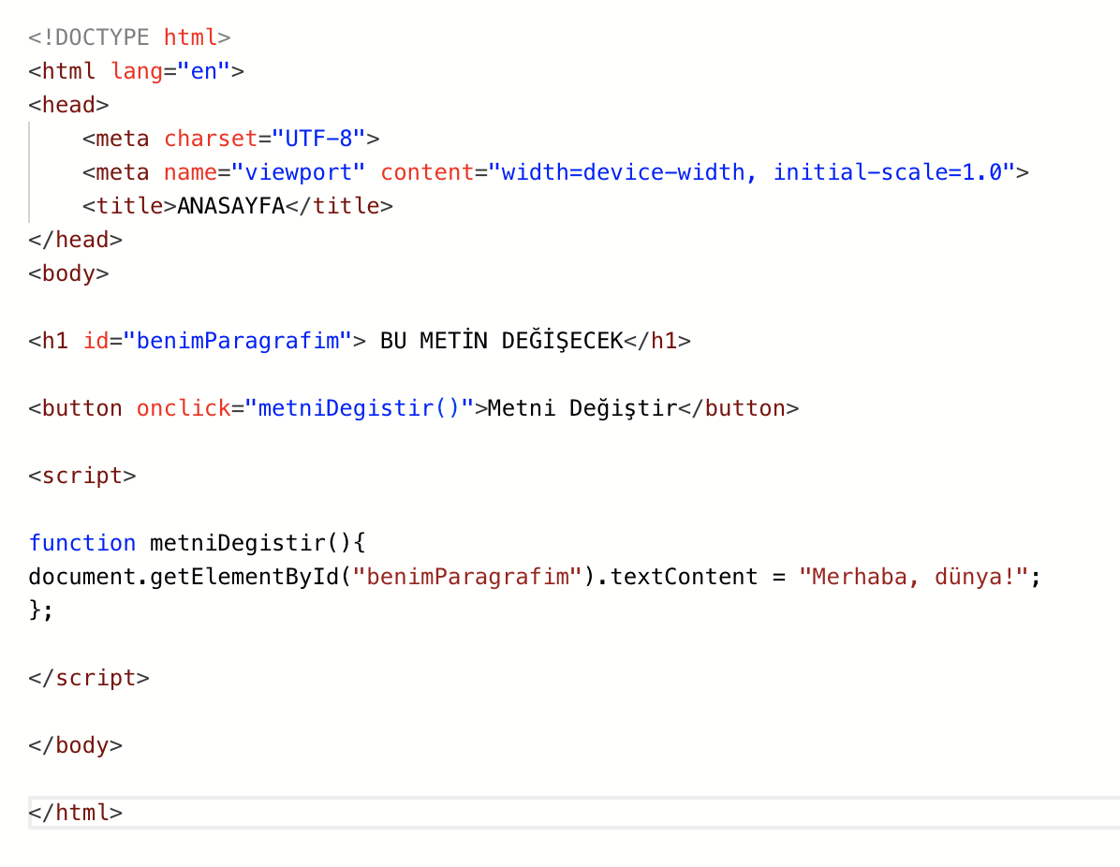
https://onuraltuntas61.w3spaces.com/dom_buton_metni_degistir.html

Slide 103
3.2. DOM’un web sayfalarındaki rolünü kavrar. a) DOM’un web sayfalarındaki içeriği, yapısı ve görünümü açıklanır. b) Kullanıcı arayüzü ile etkileşim kurma, içerik ekleme veya değiştirme işlemlerinde DOM’un önemi vurgulanır. c) DOM’un web geliştirme sürecinde aldığı rol vurgulanır.
document
html
root = html
child(çocuk)
child(çocuk)
HEAD
BODY
siblings(kardeş)

Slide 104
3.2. DOM’un web sayfalarındaki rolünü kavrar. a) DOM’un web sayfalarındaki içeriği, yapısı ve görünümü açıklanır. b) Kullanıcı arayüzü ile etkileşim kurma, içerik ekleme veya değiştirme işlemlerinde DOM’un önemi vurgulanır. c) DOM’un web geliştirme sürecinde aldığı rol vurgulanır.
HEAD
title
meta
text
charset (attribute)
meta
.name((attribute)
.content (attribute)

Slide 105
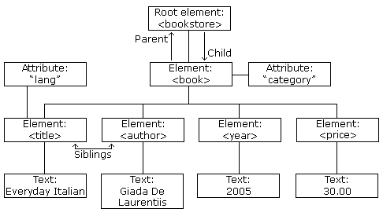
3.2. DOM’un web sayfalarındaki rolünü kavrar. a) DOM’un web sayfalarındaki içeriği, yapısı ve görünümü açıklanır. b) Kullanıcı arayüzü ile etkileşim kurma, içerik ekleme veya değiştirme işlemlerinde DOM’un önemi vurgulanır. c) DOM’un web geliştirme sürecinde aldığı rol vurgulanır.
KISACA
DOM OLMASAYDI JAVASCRİPT VE HTML İLETİŞİME GEÇEMEYECEKTİ!

Slide 106
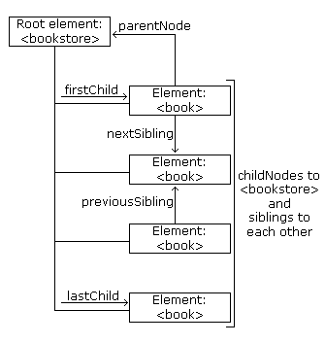
3.2. DOM’un web sayfalarındaki rolünü kavrar. a) DOM’un web sayfalarındaki içeriği, yapısı ve görünümü açıklanır. b) Kullanıcı arayüzü ile etkileşim kurma, içerik ekleme veya değiştirme işlemlerinde DOM’un önemi vurgulanır. c) DOM’un web geliştirme sürecinde aldığı rol vurgulanır.
KISACA
DOM OLMASAYDI JAVASCRİPT VE HTML İLETİŞİME GEÇEMEYECEKTİ!

Slide 107
3.2. DOM’un web sayfalarındaki rolünü kavrar. a) DOM’un web sayfalarındaki içeriği, yapısı ve görünümü açıklanır. b) Kullanıcı arayüzü ile etkileşim kurma, içerik ekleme veya değiştirme işlemlerinde DOM’un önemi vurgulanır. c) DOM’un web geliştirme sürecinde aldığı rol vurgulanır.
KISACA
DOM OLMASAYDI JAVASCRİPT VE HTML İLETİŞİME GEÇEMEYECEKTİ!
JAVASCRIPT
DOM
HTML

Slide 108
3.3. DOM aracılığı ile HTML elemanlarına nasıl erişileceğini kavrar. a) DOM üzerinden HTML elemanlarına erişme yöntemi açıklanır. b) Elemanlar seçilerek üzerinde değişiklik yapma yöntemleri açıklanır.
getElementById(): Sayfadaki benzersiz bir ID'ye sahip bir elementi bulmak için kullanılır. Örneğin, document.getElementById('benzersizId') şeklinde kullanılır.
getElementsByClassName(): Belirli bir sınıfa (class) sahip tüm elementleri bir liste olarak döndürür. Örneğin, document.getElementsByClassName('sinifAdi’).
getElementsByTagName(): Belirli bir etiket adına (örneğin, <p>, <div>) sahip tüm elementleri bir liste olarak döndürür. Örneğin, document.getElementsByTagName('p’).
querySelector(): CSS seçicileri kullanarak bir elementi seçmek için kullanılır. Bu, daha esnek bir yöntemdir ve document.querySelector('.sinifAdi') veya document.querySelector('#benzersizId') şeklinde kullanılabilir.
querySelectorAll(): querySelector() gibi çalışır ancak belirtilen seçiciyle eşleşen tüm elementleri bir liste olarak döndürür.
https://onuraltuntas61.w3spaces.com/dom_nesne_.html

Slide 109
3.4. Kullanıcılar ile etkileşim kurmayı kavrar. a) Kullanıcı etkileşimi oluşturmak için Javascript programlama dili eventlerinin (olaylarının) kullanılma şekli açıklanır. b) Event dinleyicileri eklenerek sayfa üzerinde tepki verme işlemleri açıklanır.
EVENT(OLAY) NEDİR?
Bir web sayfasındaki kullanıcı etkileşimleridir
Buton Tıklama:
click: Bir butona veya link gibi tıklanabilir herhangi bir öğeye tıklandığında tetiklenir.
Fare Olayları:
mouseover: Fare imlecini bir HTML öğesi üzerine getirdiğinde tetiklenir.
mouseout: Fare imlecini bir HTML öğesinin üzerinden çıkardığında tetiklenir.
mousedown: Bir öğeye tıklama işlemi başladığında (fare tuşu basılı tutulduğunda) tetiklenir.
mouseup: Bir öğede tıklama işlemi bittiğinde (fare tuşu serbest bırakıldığında) tetiklenir.
mousemove: Fare imleci bir öğenin üzerinde hareket ettirildiğinde tetiklenir.
Klavye Olayları:
keydown: Bir tuşa basıldığında tetiklenir.
keyup: Bir tuş basılı tutulduktan sonra serbest bırakıldığında tetiklenir.
keypress: Bir tuşa basıldığında ve tuşa basılı tutulduğu sürece (eski tarayıcılarda) tetiklenir.

Slide 110
3.4. Kullanıcılar ile etkileşim kurmayı kavrar. a) Kullanıcı etkileşimi oluşturmak için Javascript programlama dili eventlerinin (olaylarının) kullanılma şekli açıklanır. b) Event dinleyicileri eklenerek sayfa üzerinde tepki verme işlemleri açıklanır.
EVENT(OLAY) NEDİR?
Bir web sayfasındaki kullanıcı etkileşimleridir.
Form Olayları:
submit: Bir form gönderildiğinde tetiklenir.
change: Bir form elemanı (örneğin, metin kutusu, açılır menü vb.) değiştirildiğinde tetiklenir.
focus: Bir form elemanı odaklandığında (seçildiğinde) tetiklenir.
blur: Bir form elemanı odak dışı bırakıldığında tetiklenir.
Dokunmatik Olaylar:
touchstart: Kullanıcı bir dokunmatik cihazda bir öğeye dokunduğunda tetiklenir.
touchmove: Bir öğe üzerinde bir dokunma hareket ederken tetiklenir.
touchend: Bir dokunma işlemi sona erdiğinde tetiklenir.
Pencere Olayları:
load: Bir sayfa tamamen yüklendiğinde tetiklenir.
resize: Pencere boyutlandırıldığında tetiklenir.
scroll: Kullanıcı bir sayfada kaydırma yaptığında tetiklenir.
unload: Bir sayfa kapatıldığında veya kullanıcı başka bir sayfaya navigasyon yaptığında tetiklenir (modern tarayıcılarda genellikle kullanım dışı).
Medya Olayları:
play: Bir medya oynatılmaya başladığında tetiklenir.
pause: Bir medya duraklatıldığında tetiklenir.
ended: Bir medyanın oynatılması sona erdiğinde tetiklenir.
.

Slide 111
3.4. Kullanıcılar ile etkileşim kurmayı kavrar. a) Kullanıcı etkileşimi oluşturmak için Javascript programlama dili eventlerinin (olaylarının) kullanılma şekli açıklanır. b) Event dinleyicileri eklenerek sayfa üzerinde tepki verme işlemleri açıklanır.
EVENT(OLAY DİNLEYİCİSİ) NEDİR?
Bir olay gerçekleştiğinde belirli bir fonksiyonu çalıştırmaktır. Genellikle addEventListener fonksiyonu kullanılır. .
document.getElementById(‘myBtn').addEventListener('click', function() {
document.body.style.backgroundColor = 'yellow';
});
https://onuraltuntas61.w3spaces.com/addEventListener.html

Slide 112
3.5. Asenkron programlamanın web uygulamalarındaki önemini kavrar. a) Asenkron programlama açıklanarak bunun web uygulamalarındaki önemi vurgulanır. b) Asenkron programlamanın sayfa hızı ve kullanıcı deneyimine sağladığı katkı vurgulanır.
Asenkron programlama, bir web uygulamasının birden fazla işi aynı anda yapabilmesini sağlayan bir programlama tekniğidir.
Diyelim ki bir pizza dükkanısın. Bir müşteri pizza siparişi verdiğinde, pizzanın hazırlanması biraz zaman alır. Eğer senkron (yani asenkron olmayan) bir dükkân işletiyorsan, sipariş hazır olana kadar başka bir iş yapamazsın. Yani başka müşterilere bakamaz, telefonlara cevap veremezsin. Bütün işler, bir sipariş bitene kadar durur. Bu, verimsiz ve zaman kaybıdır.
Ancak asenkron bir dükkan işletiyorsan, bir siparişi aldığında pizza fırına girer ve sen o sırada başka siparişleri almaya, telefonlara bakmaya ya da diğer müşterilere yardımcı olmaya devam edebilirsin. Pizza fırında pişerken senin diğer işleri yapmana engel değildir. Böylece, birçok işi aynı anda yürütebilir ve zamanı verimli kullanabilirsin.
Web uygulamaları için de durum benzerdir. Örneğin, bir kullanıcı bir web sayfasında bir dosya indirmek istediğinde, indirme işlemi başladığında kullanıcının beklemesine gerek yoktur. Kullanıcı indirme işlemi arka planda devam ederken sayfada başka işlemler yapabilir. Bu, özellikle yavaş internet bağlantıları veya büyük dosyalar söz konusu olduğunda kullanıcı deneyimini büyük ölçüde iyileştirir.

Slide 113
3.5. Asenkron programlamanın web uygulamalarındaki önemini kavrar. c) Callback fonksiyonlar ve async/await gibi asenkron programlama teknikleri açıklanır.
Callback Fonksiyonlar:
Callback fonksiyonlar, bir işlemin tamamlanmasının ardından çağrılan fonksiyonlardır.
Genellikle uzun süren işlemler için kullanılırlar.
Örnek:
Bir veritabanından veri almak veya bir dosya okumak gibi işlemler bittiğinde, belirli bir kodun çalışmasını istiyorsanız callback fonksiyonları kullanılır.
function veriAl(callback) {
// Farz edelim ki bu fonksiyon veritabanından veri alıyor
setTimeout(() => { // setTimeout asenkron bir fonksiyondur.
const veri = 'Veritabanından alınan bilgi';
callback(veri); // Veri alındıktan sonra callback fonksiyonu çağrılır
}, 2000); // 2 saniye bekleme simülasyonu
}
veriAl(function(alinanVeri) {
console.log(alinanVeri); // Veritabanından alınan bilgi
});

Slide 114
3.5. Asenkron programlamanın web uygulamalarındaki önemini kavrar. c) Callback fonksiyonlar ve async/await gibi asenkron programlama teknikleri açıklanır.
Promises Fonksiyonlar:
Karmaşık asenkron işlemler için "promises" kullanılır.
Örnek:
Promises, bir işlemin tamamlanmasının ardından bir değer döndüren ya da bir hata fırlatan nesnelerdir.
function veriAl() {
return new Promise((resolve, reject) => {
setTimeout(() => {
const veri = 'Veritabanından alınan bilgi';
resolve(veri); // İşlem başarılıysa resolve çağrılır
// Eğer bir hata oluşursa reject ile hata yönetilebilir
}, 2000);
});
}
veriAl().then(alinanVeri => {
console.log(alinanVeri); // Veritabanından alınan bilgi
}).catch(hata => {
console.error(hata); // Bir hata olursa burada ele alınır
});

Slide 115
3.5. Asenkron programlamanın web uygulamalarındaki önemini kavrar. c) Callback fonksiyonlar ve async/await gibi asenkron programlama teknikleri açıklanır.
async/await Fonksiyonlar:
Promises kullanımını daha da basitleştiren ve kodunuzu senkron gibi görünmesini sağlayan modern bir Javascript özelliğidir. async fonksiyonlar otomatik olarak bir Promise döndürür ve await anahtar kelimesi, bir Promise'in sonucunun gelmesini bekler.
async function veriAlVeIsle() {
try {
const alinanVeri = await veriAl(); // veriAl Promise'ini bekler
console.log(alinanVeri); // Veritabanından alınan bilgi
} catch (hata) {
console.error(hata); // Bir hata olursa burada ele alınır
}
}
veriAlVeIsle();

Slide 116
3.6. Jquery ve Ajax kütüphaneleri ile etkileşimli şekilde çalışmayı kavrar. a) Jquery ve Ajax kavramları açıklanır.
jQuery, internet sitelerini daha eğlenceli ve kolay kullanılır hale getirmek için tasarlanmış bir Javascript kütüphanesidir.
Web sayfasındaki elementlerle etkileşim, DOM (Document Object Model) manipülasyonu, animasyon, event handling (olay yönetimi) ve Ajax işlemleri için kullanılır.
Örneğin, bir butona tıklandığında bir resmin belirmesi ya da bir menünün açılıp kapanması gibi işlemleri kolay bir şekilde yapmanızı sağlar. Farklı internet tarayıcıları bazen aynı şeyleri farklı şekillerde yapar, ama jQuery bu farklılıkları düzeltir,

Slide 117
3.6. Jquery ve Ajax kütüphaneleri ile etkileşimli şekilde çalışmayı kavrar. a) Jquery ve Ajax kavramları açıklanır.
Ajax, bir internet sitesinde bir şeylere tıklayıp yeni bilgiler istediğinizde, tüm sayfanın yeniden yüklenmesine gerek kalmadan sadece ihtiyacınız olan bilginin güncellenmesini sağlar. Örneğin, sosyal medyada yeni mesajlarınızı kontrol ederken, sayfayı yeniden yüklemek yerine, yeni mesajlar otomatik olarak sayfaya eklenir. Bu, internet sitelerini daha hızlı ve akıcı hale getirir.

Slide 118
3.6. Jquery ve Ajax kütüphaneleri ile etkileşimli şekilde çalışmayı kavrar. a) Jquery ve Ajax kavramları açıklanır.
jQuery ve Ajax birlikte kullanıldığında, internet siteleri sadece daha hızlı ve kullanışlı olmakla kalmaz, aynı zamanda daha interaktif hale gelir. Bu, ziyaretçilere daha iyi bir deneyim sunar çünkü onlar beklerken tüm sayfanın yeniden yüklenmesini beklemek zorunda kalmazlar.

Slide 119
3.6. Jquery ve Ajax kütüphaneleri ile etkileşimli şekilde çalışmayı kavrar. b) Jquery ile HTML elemanlarının manipüle edilme yöntemleri açıklanır.
Jquery kullanmak için ilk olarak kütüphanesi yüklenir:
Query kütüphanesini web sayfanıza eklemenin birkaç yolu vardır. En yaygın yöntemlerden ikisi, bir CDN (Content Delivery Network) kullanarak veya kütüphaneyi doğrudan indirip projenize dahil etmektir. Google veya Microsoft gibi sağlayıcılardan bir CDN linki kullanabilirsiniz.
CDN Kullanarak jQuery Ekleme
<!DOCTYPE html>
<html lang="en">
<head>
<meta charset="UTF-8">
<meta name="viewport" content="width=device-width, initial-scale=1.0">
<title>jQuery Örneği</title>
<!-- jQuery CDN'si -->
<script src="https://ajax.googleapis.com/ajax/libs/jquery/3.5.1/jquery.min.js"></script>
</head>
<body>
<!-- Sayfanızın içeriği buraya gelecek -->
</body>
</html>

Slide 120
3.6. Jquery ve Ajax kütüphaneleri ile etkileşimli şekilde çalışmayı kavrar. b) Jquery ile HTML elemanlarının manipüle edilme yöntemleri açıklanır.
Jquery kullanmak için ilk olarak kütüphanesi yüklenir:
Kendi Hostinginizde jQuery'yi Barındırarak Ekleme
Eğer internet bağlantınızın hızı önemliyse veya özel bir jQuery sürümünü kullanmak istiyorsanız, jQuery'yi doğrudan indirip kendi sunucunuzda barındırabilirsiniz.
jQuery'yi jQuery'nin resmi web sitesinden indirin.
İndirdiğiniz jquery.min.js dosyasını web projenizin dosya yapısına ekleyin.
HTML dosyanızda, dosyayı <script> etiketi ile dahil edin.
<!DOCTYPE html>
<html lang="en">
<head>
<meta charset="UTF-8">
<meta name="viewport" content="width=device-width, initial-scale=1.0">
<title>jQuery Örneği</title>
<!-- Yerel jQuery Dosyası -->
<script src="path/to/your/jquery.min.js"></script>
</head>
<body>
<!-- Sayfanızın içeriği buraya gelecek -->
</body>
</html>

Slide 121
3.6. Jquery ve Ajax kütüphaneleri ile etkileşimli şekilde çalışmayı kavrar. b) Jquery ile HTML elemanlarının manipüle edilme yöntemleri açıklanır.
1. Eleman Seçimi ve İçerik Değiştirme
<p id="paragraf">Bu bir paragraf.</p>
Normal javascript kodları ile;
document.getElementById('paragraf').innerText= "Yeni içerik!"
Jquery kodları ile;
$('#paragraf').html('<strong>Yeni içerik!</strong>');
https://onuraltuntas61.w3spaces.com/jquery-icerik_degistirr.html

Slide 122
3.6. Jquery ve Ajax kütüphaneleri ile etkileşimli şekilde çalışmayı kavrar. b) Jquery ile HTML elemanlarının manipüle edilme yöntemleri açıklanır.
2. Eleman Ekleme
// Paragrafa yeni bir içerik ekleyelim
$('#paragraf').append(' ve burası eklenen metin.');
3. CSS İşlemleri
// Paragrafın yazı rengini değiştirelim
$('#paragraf').css('color', 'blue');

Slide 123
3.6. Jquery ve Ajax kütüphaneleri ile etkileşimli şekilde çalışmayı kavrar. b) Jquery ile HTML elemanlarının manipüle edilme yöntemleri açıklanır.
4. addClass() kullanımı:
Öncelikle bir CSS sınıfımız olsun:
.yaziStili {
font-size: 50px;
color: red;
}
Jquery ile bu sınıfı ekleyelim:
$('#paragraf').addClass('yaziStili');
https://onuraltuntas61.w3spaces.com/ADDCLASS.html

Slide 124
3.6. Jquery ve Ajax kütüphaneleri ile etkileşimli şekilde çalışmayı kavrar. b) Jquery ile HTML elemanlarının manipüle edilme yöntemleri açıklanır.
5. attr() kullanımı:
Bir bağlantı elemanımız olsun:
<a id="link" href="https://ornek.com">Örnek Site</a>
Bu bağlantının href özelliğini değiştirelim:
$('#link').attr('href', 'https://baskaornek.com');

Slide 125
3.6. Jquery ve Ajax kütüphaneleri ile etkileşimli şekilde çalışmayı kavrar. b) Jquery ile HTML elemanlarının manipüle edilme yöntemleri açıklanır.
5. Olay yönetimi
on() kullanımı:
Bir butonumuz olsun:
<button id="buton">Tıkla</button>
Bu butona tıklama olayı ekleyelim:
$('#buton').on('click', function() {
alert('Butona tıklandı!');
});
https://onuraltuntas61.w3spaces.com/jquery_buton.html

Slide 126
3.6. Jquery ve Ajax kütüphaneleri ile etkileşimli şekilde çalışmayı kavrar. c) Ajax kullanılarak sunucu ile veri alışverişi yapma işlemi açıklanır.
Temel Ajax İşlem Adımları:
1.XMLHttpRequest (XHR) Nesnesi Oluşturmak:
JavaScript'te, sunucu ile asenkron iletişim kurmak için XMLHttpRequest nesnesi kullanılır.
Bir Callback Fonksiyonu Tanımlamak: Sunucudan cevap geldiğinde ne yapılacağını belirleyen bir fonksiyon tanımlamak gereklidir.
İstek Göndermek: Oluşturulan XMLHttpRequest nesnesi üzerinden sunucuya bir istek gönderilir. Bu istek, veri gönderme veya sunucudan veri alma işlemi olabilir.
Yanıtı İşlemek: Sunucu, isteğe cevap olarak veri gönderir. Client tarafında, tanımlanan callback fonksiyonu bu veriyi yakalar ve işler. Örneğin, sunucudan alınan verilerle bir listeyi güncelleyebilir veya bir form gönderildikten sonra kullanıcıya bir bildirim gösterebilir.

Slide 127
3.6. Jquery ve Ajax kütüphaneleri ile etkileşimli şekilde çalışmayı kavrar. c) Ajax kullanılarak sunucu ile veri alışverişi yapma işlemi açıklanır.
Temel Ajax İşlem Adımları:
$.ajax({
url: 'sunucu-dosyasi.php', // İstek yapılacak sunucu dosyasının URL'si
type: 'GET', // İstek türü, örneğin GET veya POST
dataType: 'json', // Alınacak veri türü, örneğin json, xml, html
success: function(cevap) {
// Sunucudan başarılı bir yanıt geldiğinde yapılacak işlemler
console.log("Sunucudan alınan veri: ", cevap);
},
error: function(xhr, status, error) {
// İstek sırasında bir hata oluştuğunda yapılacak işlemler
console.error("Bir hata oluştu: ", error);
}
});

Slide 128
3.6. Jquery ve Ajax kütüphaneleri ile etkileşimli şekilde çalışmayı kavrar. c) Ajax kullanılarak sunucu ile veri alışverişi yapma işlemi açıklanır.
Adım 1: PHP Dosyası Oluşturma (sunucu-dosyasi.php)
Bu PHP dosyası, basit bir JSON nesnesi döner. Dosyanızı sunucunuza yerleştirin:
<?php
// Header ayarını JSON tipinde yanıt dönecek şekilde ayarlıyoruz
header('Content-Type: application/json');
// Basit bir JSON nesnesi oluşturuyoruz
$response = array(
'mesaj' => 'Merhaba, bu mesaj sunucudan geldi!'
);
// JSON nesnesini echo ile yazdırıyoruz
echo json_encode($response);
?>

Slide 129
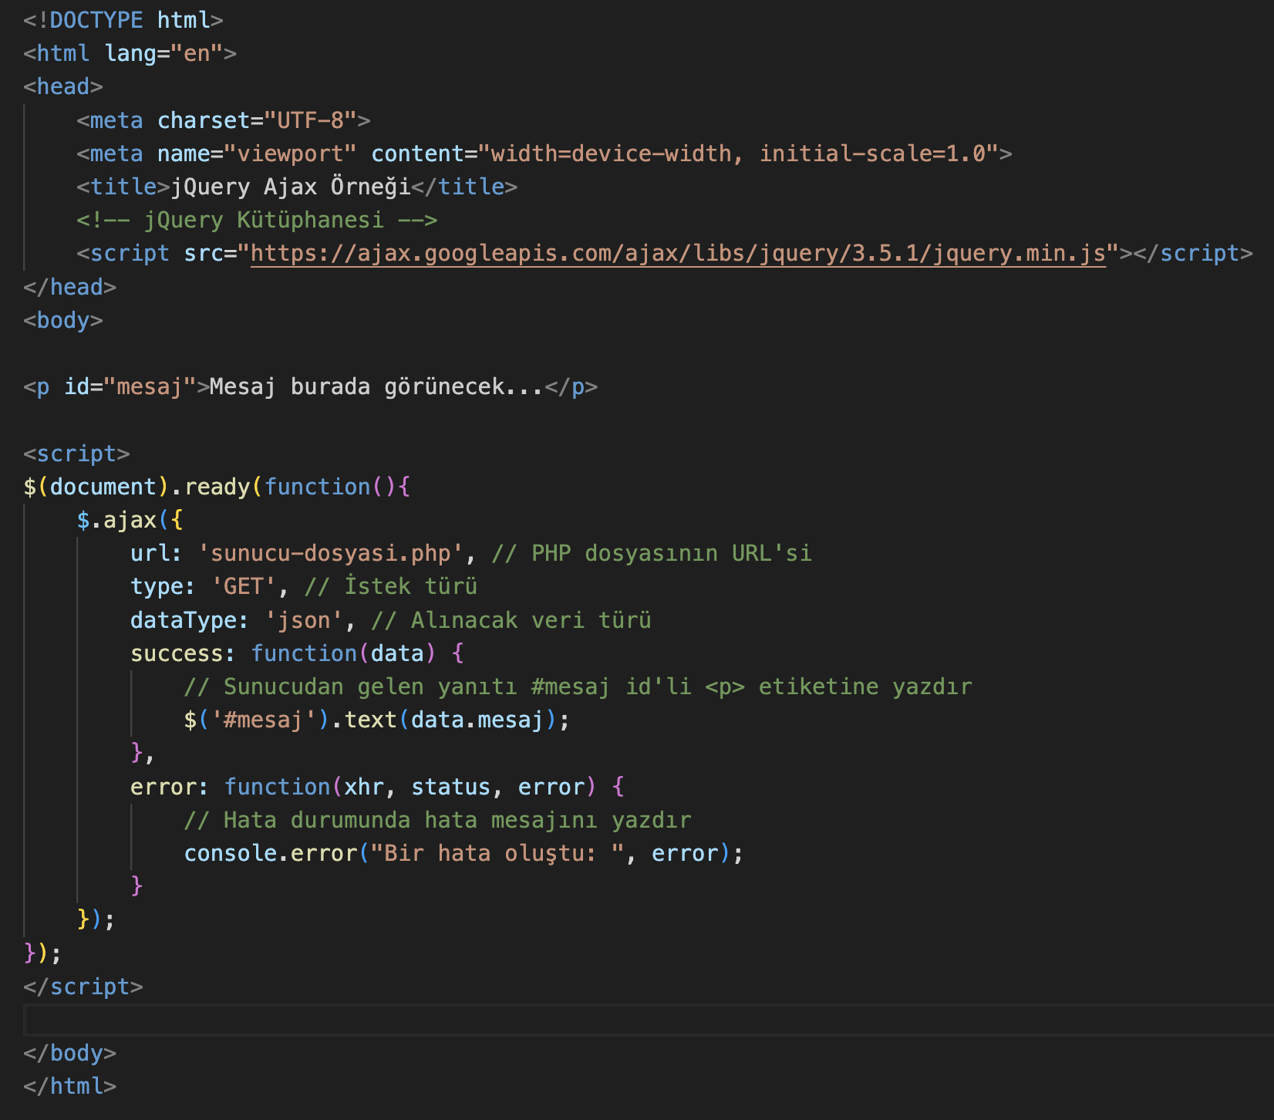
3.6. Jquery ve Ajax kütüphaneleri ile etkileşimli şekilde çalışmayı kavrar. c) Ajax kullanılarak sunucu ile veri alışverişi yapma işlemi açıklanır.
Adım 2: HTML ve jQuery Kullanarak Veriyi Alıp Gösterme
Şimdi, kullanıcıya sunucudan gelen mesajı gösterecek bir HTML sayfası oluşturalım. Bu sayfada jQuery kullanarak sunucu-dosyasi.php adresinden veriyi alıp, bir <p> etiketine yazdıracağız.

Slide 130
3.7. Fetch işlemlerini kullanarak asenkron çalışmayı kavrar. a) Fetch API kullanılarak sunucudan verilerin nasıl alınabileceği açıklanır. b) JSON formatında çekilen verilerin nasıl işleneceği ve kullanılacağı açıklanır.
Fetch API, modern JavaScript'te sunucu ile asenkron veri alışverişi yapmak için kullanılan güçlü bir araçtır. XMLHttpRequest'a göre daha esnek ve güçlüdür.
Adım 1: Sunucu Dosyası Oluşturma (sunucu-dosyasi.php)
<?php
// Basit bir JSON verisi oluşturuyoruz
$veri = [
'mesaj' => 'Merhaba, bu bir test mesajıdır!',
'tarih' => date('Y-m-d H:i:s')
];
// JSON verisini döndürüyoruz
header('Content-Type: application/json');
echo json_encode($veri);
?>

Slide 131
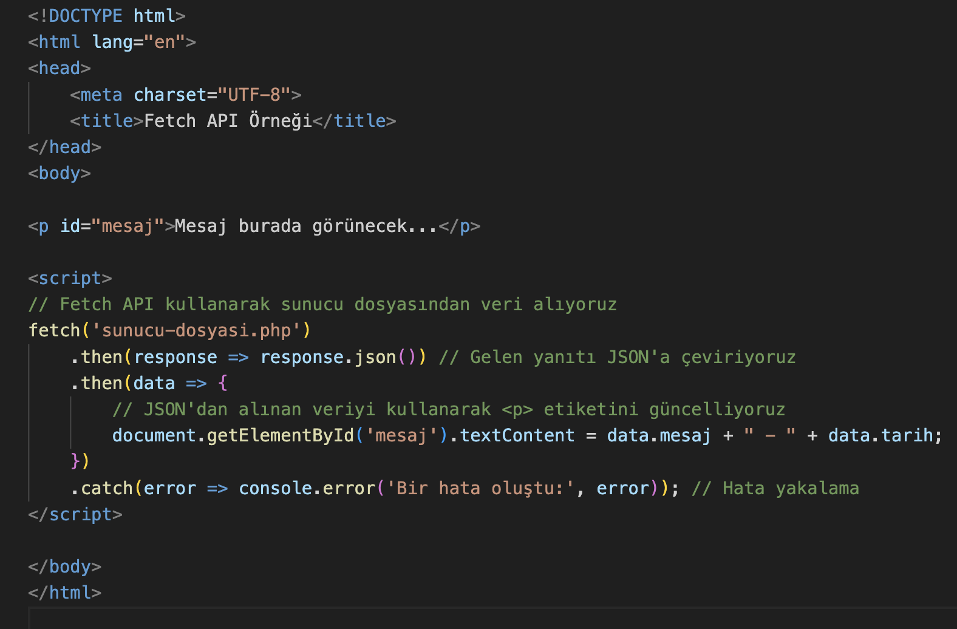
3.7. Fetch işlemlerini kullanarak asenkron çalışmayı kavrar. a) Fetch API kullanılarak sunucudan verilerin nasıl alınabileceği açıklanır. b) JSON formatında çekilen verilerin nasıl işleneceği ve kullanılacağı açıklanır.
Fetch API, modern JavaScript'te sunucu ile asenkron veri alışverişi yapmak için kullanılan güçlü bir araçtır. XMLHttpRequest'a göre daha esnek ve güçlüdür.
Adım 2: Fetch API Kullanarak Veri Almak ve Göstermek

Slide 132
3.7. Fetch işlemlerini kullanarak asenkron çalışmayı kavrar. c) Fetch işlemlerinin web uygulamarındaki kullanılma şekilleri örneklerle açıklanır.
FETCH KULLANIM ŞEKİLLERİ
1. Bir API'den Veri Çekme
2. Form Verilerini Gönderme
3. Dosya Yükleme
4. Kaynakların Önbelleğe Alınması

Slide 133
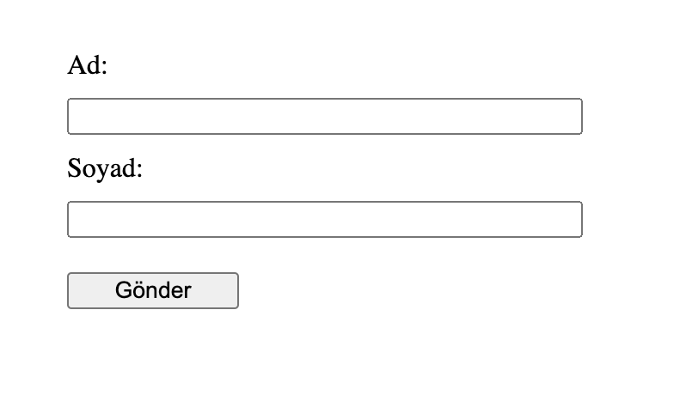
3.7. Fetch işlemlerini kullanarak asenkron çalışmayı kavrar. c) Fetch işlemlerinin web uygulamarındaki kullanılma şekilleri örneklerle açıklanır.
Form Verilerini Gönderme
<form id="ogrenciFormu">
<label for="ad">Ad:</label>
<input type="text" id="ad" name="ad" required>
<label for="soyad">Soyad:</label>
<input type="text" id="soyad" name="soyad" required>
<button type="button" onclick="formuIsle()">Gönder</button>
</form>

Slide 134
3.7. Fetch işlemlerini kullanarak asenkron çalışmayı kavrar. c) Fetch işlemlerinin web uygulamarındaki kullanılma şekilleri örneklerle açıklanır.
Form Verilerini Gönderme
<script>
function formuIsle() {
var formData = {
ad: document.getElementById('ad').value,
soyad: document.getElementById('soyad').value
};
fetch('sunucu.php', {
method: 'POST’,
headers: {
'Content-Type': 'application/json',
},
body: JSON.stringify(formData),
})
.then(response => response.json())
.then(data => console.log('Başarılı:', data))
.catch(error => console.error('Hata:', error));
}
</script>

Slide 135
3.8. Javascript programlama dili kodlarını daha modüler hâle getirerek kullanmanın önemini kavrar. a) Kodu parçalara bölerek modüler çalışmanın önemi vurgulanır
Modüler çalışmanın önemi şu noktalarda vurgulanabilir:
Düzen ve Organizasyon: Her modül, sadece belli işler için sorumludur. Bu, tıpkı okul çantanızı düzenler gibi, her şeyin yerli yerinde ve aradığınızı kolayca bulabileceğiniz anlamına gelir.
Hata Ayıklama Kolaylığı: Bir sorun olduğunda, tüm kodu değil, sadece sorunlu parçayı (modülü) kontrol etmek gerekir. Bu, tıpkı bir sınavda yanlış cevapladığınız bir soruyu bulup düzeltmek gibi daha az zaman alır ve daha az strese neden olur.

Slide 136
3.8. Javascript programlama dili kodlarını daha modüler hâle getirerek kullanmanın önemini kavrar. a) Kodu parçalara bölerek modüler çalışmanın önemi vurgulanır
Modüler çalışmanın önemi şu noktalarda vurgulanabilir:
Yeniden Kullanılabilirlik: Bir modülü, tıpkı okul projelerinizde yaptığınız bir araştırmayı farklı dersler için kullanabilir gibi, farklı projelerde kullanabilirsiniz. Bu, zamandan tasarruf sağlar ve çabalarınızın değerini artırır.
Ekip Çalışması: Bir grup projesinde herkesin kendi bölümü üzerinde çalışması gibi, modüller üzerinde birden fazla geliştirici bağımsız olarak çalışabilir. Bu da iş bölümünü ve işbirliğini kolaylaştırır.

Slide 137
3.8. Javascript programlama dili kodlarını daha modüler hâle getirerek kullanmanın önemini kavrar. b) Javascript programlama dili modüllerini oluşturup kullanma konusunda örnek çalışmalar yapılır.
Örnek 1: Bir Matematik Modülü Oluşturma
math.js adında bir dosya oluşturarak başlayalım.
// math.js
function topla(x, y) {
return x + y;
}
function cikar(x, y) {
return x - y;
}
export { topla, cikar };

Slide 138
3.8. Javascript programlama dili kodlarını daha modüler hâle getirerek kullanmanın önemini kavrar. b) Javascript programlama dili modüllerini oluşturup kullanma konusunda örnek çalışmalar yapılır.
Örnek 2: Matematik Modülünü Kullanma
app.js adında başka bir dosya oluşturalım ve math.js modülünü bu dosyada kullanalım.
// app.js
import { topla, cikar } from './math.js';
console.log(topla(5, 3)); // 8
console.log(cikar(5, 3)); // 2

Slide 139
3.9. NodeJS modülünü kullanarak arkaplanda işlemler yapılabileceğini kavrar. a) NodeJS ile sunucu tarafında Javascript programlama dilinin geliştirilme işlemi açıklanır.
Node.js, JavaScript'i sadece internet tarayıcıları yerine her türlü ortamda çalıştırmak için kullanılan bir platformdur. Genellikle web sunucuları oluşturmak için kullanılır.
Diyelim ki, siz bir parti MASTER ŞEF’siniz ve diğer çalışanlara nasıl yemek yapacakları konusunda ne yapacaklarını söyleyen bir talimatnameniz var. Node.js, internet dünyasındaki bu talimatnamedir. İnternet üzerindeki bilgisayarlar arasında iletişim kurarak veri alışverişinde bulunur ve herkese ne yapacaklarını söyler. Bu veriler genellikle web sayfaları, kullanıcı bilgileri veya başka türden veriler olabilir.

Slide 140
3.9. NodeJS modülünü kullanarak arkaplanda işlemler yapılabileceğini kavrar. a) NodeJS ile sunucu tarafında Javascript programlama dilinin geliştirilme işlemi açıklanır.
Node.js ile çalışırken, JavaScript kullanarak komutlar yazarız.
Bu komutlar, sunucunun ne yapacağını belirler.
Örnek: Bir kullanıcının web sayfasına girmesi isteği geldiğinde, Node.js bu isteği alır ve kullanıcıya gösterilecek web sayfasını geri gönderir.
Node.js ile JavaScript'i kullanarak, internet üzerinde çalışan bir bilgisayara (yani bir sunucuya) komutlar verebiliriz.
Bu sayede, web sitelerinin arka planında çalışan birçok işlemi yönetebiliriz.
Bu işlemler tarayıcıda görünmeyebilir ama internetin sorunsuz çalışması için çok önemlidir.

Slide 141
3.9. NodeJS modülünü kullanarak arkaplanda işlemler yapılabileceğini kavrar. a) NodeJS ile sunucu tarafında Javascript programlama dilinin geliştirilme işlemi açıklanır.
NODE.JS UYGULAMA ÖRNEĞİ
İlk olarak, bilgisayarınızda Node.js yüklü olduğundan emin olun.
Bir metin düzenleyici açın ve aşağıdaki kodu yazın. Bu kod, basit bir web sunucusu oluşturur:
// server.js dosyası
const http = require('http'); // Node.js'in HTTP modülünü dahil ediyoruz.
// Sunucuyu oluşturuyoruz.
const server = http.createServer((request, response) => {
response.statusCode = 200; // HTTP durum kodu 200 OK.
response.setHeader('Content-Type', 'text/plain'); // İçerik tipini düz metin olarak ayarlıyoruz.
response.end('Merhaba Lise!'); // Kullanıcıya gönderilecek yanıt.
});
// Sunucuyu dinlemek için bir port belirliyoruz. Örneğin 3000.
const port = 3000;
server.listen(port, () => {
console.log(`Sunucu port ${port} üzerinde çalışıyor.`);
});

Slide 142
3.9. NodeJS modülünü kullanarak arkaplanda işlemler yapılabileceğini kavrar. a) NodeJS ile sunucu tarafında Javascript programlama dilinin geliştirilme işlemi açıklanır.
NODE.JS UYGULAMA ÖRNEĞİ
Bu dosyayı server.js adıyla kaydedin.
Komut istemcisini açın ve bu dosyanın bulunduğu klasöre gidin.
node server.js komutunu yazarak sunucuyu başlatın.
Web tarayıcınıza gidin ve adres çubuğuna localhost:3000 yazıp enter'a basın.
Tarayıcınızda "Merhaba Lise!" mesajını görmelisiniz.
Bu örnek, Node.js kullanarak bir sunucu oluşturmanın en temel şeklidir. Sunucu, kullanıcı tarayıcıdan bir istek gönderdiğinde, yani localhost:3000 adresine gittiğinde, bu isteği alır ve cevap olarak kullanıcıya 'Merhaba Lise!' metnini gönderir. Bu işlem, internet üzerindeki bilgi alışverişinin çok temel bir örneğidir.

Slide 143
3.9. NodeJS modülünü kullanarak arkaplanda işlemler yapılabileceğini kavrar. b) NodeJS ile dosya ve ağ işlemleri gibi arkaplan işlemlerinin gerçekleştirilebileceği vurgulanır.
Dosya İşlemleri:
Node.js, JavaScript ile dosya okuma, yazma, düzenleme ve silme gibi işlemleri yapmanıza olanak tanır.
Örneğin, bir sınav sonucunu bir dosyaya kaydedebilir veya bir ders planını dosyadan okuyabilirsiniz. Node.js'in 'fs' (file system) modülü bu tür işlemleri kolaylaştırır.
ÖRNEK:
const fs = require('fs'); // fs modülünü dahil ediyoruz.
fs.writeFile('ornek.txt', 'Merhaba', (hata) => {
if (hata) throw hata;
console.log('Dosyaya başarıyla yazıldı!');
});

Slide 144
3.9. NodeJS modülünü kullanarak arkaplanda işlemler yapılabileceğini kavrar. b) NodeJS ile dosya ve ağ işlemleri gibi arkaplan işlemlerinin gerçekleştirilebileceği vurgulanır.
Ağ İşlemleri:
Node.js ile, internet üzerinde bilgi alıp gönderebilirsiniz. Bir web sitesinden veri çekebilir, e-posta gönderebilir veya bir chat uygulaması yapabilirsiniz. Bunlar için Node.js'in ağ ile ilgili modüllerini kullanırsınız, örneğin 'http', 'https', 'net' gibi.
Diğer Arkaplan İşlemleri:
Node.js, veritabanı işlemleri, oturum yönetimi ve kullanıcı doğrulama gibi arkaplan işlemlerini de yapabilir. Veritabanlarına bağlanabilir, kullanıcı bilgilerini güvende tutabilir ve web uygulamanızın güvenliğini sağlayabilirsiniz.

Slide 145
3.10. CommonJS modülünü kullanarak arkaplanda işlemler yapılabileceğini kavrar. CommonJS modül sistemi kullanılarak dosyaların modüler hâle getirilebileceği vurgulanır.
CommonJS, Node.js'de kullanılan bir modül sistemidir. Bunu bir okul dolabı gibi düşünebilirsiniz; her ders için farklı kitaplarınız var ve sadece ihtiyacınız olan dersin kitabını alırsınız.
Örneğin, bir matematik işlevlerini içeren bir matematik.js adında bir dosyanız olsun. Bu dosya içinde bir toplama işlevi yazdınız:
// matematik.js
function topla(a, b) {
return a + b;
}
module.exports = topla; // topla fonksiyonunu dışa aktarıyoruz.
Başka bir dosyada bu topla fonksiyonunu kullanmak istediğimizde, şöyle yaparız:
// app.js
const topla = require('./matematik'); // matematik.js'den topla fonksiyonunu içe aktarıyoruz.
console.log(topla(2, 3)); // 5

Slide 146
3.11. Npm aracılığı ile harici kütüphaneler kullanarak modül ekleme işlemini kavrar. a) Npm (Node Package Manager) aracılığıyla harici Javascript kütüphanelerinin projeye eklenme şekli AÇIKLANIR
NPM NEDİR?
Npm (Node Package Manager), JavaScript için bir paket yöneticisidir
ve genellikle Node.js projelerinde harici kütüphaneleri projeye eklemek için
kullanılır.
Projeye bir kütüphane eklemek için genellikle aşağıdaki adımlar izlenir:
1. Npm'in Yüklü Olması
Npm, Node.js ile birlikte gelir. Dolayısıyla, npm'i kullanabilmek için öncelikle bilgisayarınıza Node.js'in yüklü olması gerekir. Node.js ve npm'in yüklü olup olmadığını kontrol etmek için terminal veya komut istemcisinde aşağıdaki komutları çalıştırabilirsiniz:
node -v
npm -v

Slide 147
3.11. Npm aracılığı ile harici kütüphaneler kullanarak modül ekleme işlemini kavrar. a) Npm (Node Package Manager) aracılığıyla harici Javascript kütüphanelerinin projeye eklenme şekli AÇIKLANIR b) Harici kütüphanelerin projeye dahil edilmesi işlemleri açıklanır
2. Proje Dizinine Geçiş
Terminal veya komut istemcisini açın ve npm kullanarak kütüphane eklemek istediğiniz Node.js projesinin dizinine geçin. Bu, cd komutu ile yapılabilir.
cd yol/proje-dizini
3. package.json Dosyasının Oluşturulması
Her Node.js projesinde, projenin bağımlılıklarını ve konfigürasyonlarını içeren bir package.json dosyası bulunur. Eğer bu dosya mevcut değilse, aşağıdaki komut ile oluşturulabilir:
npm init
Bu komut, projenin ismi, versiyonu, açıklaması gibi bilgileri sormak için bir dizi soru yöneltecektir. Tüm soruları yanıtladıktan sonra package.json dosyası oluşturulur.

Slide 148
3.11. Npm aracılığı ile harici kütüphaneler kullanarak modül ekleme işlemini kavrar. a) Npm (Node Package Manager) aracılığıyla harici Javascript kütüphanelerinin projeye eklenme şekli AÇIKLANIR b) Harici kütüphanelerin projeye dahil edilmesi işlemleri açıklanır
4. Kütüphanenin Eklenmesi
Örnek olarak express kütüphanesini ekleyelim
npm install express
Bu komut, belirtilen kütüphaneyi indirir ve projenin node_modules dizinine ekler. Ayrıca, kütüphaneyi package.json dosyasındaki dependencies bölümüne ekler.
6. Kütüphaneyi Kaydetme
Eğer kütüphaneyi sadece geliştirme aşamasında kullanacaksanız, --save-dev seçeneği ile kütüphaneyi devDependencies altında kaydedebilirsiniz:
npm install <kutuphane-adi> --save-dev
Bu adımlar, npm aracılığıyla JavaScript projenize harici kütüphaneleri nasıl ekleyeceğinizi açıklar. Bu işlemler, projenizin geliştirme sürecini kolaylaştırır ve ihtiyacınız olan kütüphanelere hızlı bir şekilde erişim sağlar.

Slide 149
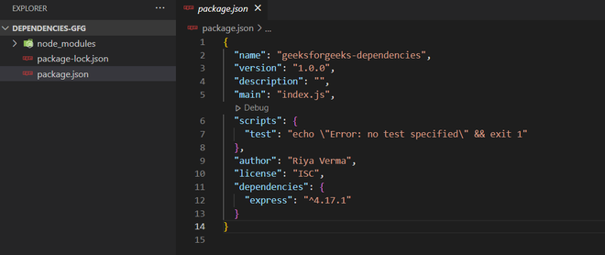

Slide 150
3.11. Npm aracılığı ile harici kütüphaneler kullanarak modül ekleme işlemini kavrar. c) Harici kütüphanelerin proje içerisinde güncellenmesi gibi yönetim işlemleri açıklanır.
Tek Bir Kütüphanenin Güncellenmesi:
npm update <kutuphane-adi>
Tüm Kütüphanelerin Güncellenmesi:
npm update
Bu komut, package.json dosyasındaki dependencies ve devDependencies altında listelenen tüm kütüphaneleri günceller.
Güvenlik Güncellemeleri:
npm audit
Güvenlik açıklarını otomatik olarak düzeltmek için:
npm audit fix

Slide 151
3.11. Npm aracılığı ile harici kütüphaneler kullanarak modül ekleme işlemini kavrar. c) Harici kütüphanelerin proje içerisinde güncellenmesi gibi yönetim işlemleri açıklanır.
Kütüphanelerin Kaldırılması
npm uninstall <kutuphane-adi>
BAZI NODE.JS KÜTÜPHANELERİ
Express.js:
Express, Node.js için kullanılan bir web uygulama çatısıdır. Web ve mobil uygulamalar geliştirmek içinkullanılır. . API'lar oluşturmanın yanı sıra, web uygulamaları için hızlı ve kolay bir yol sunar.
React (React.js veya ReactJS):
React, kullanıcı arayüzleri (UI) oluşturmak için kullanılan bir JavaScript kütüphanesidir. Facebook tarafından geliştirilmiştir ve genellikle web uygulamalarında frontend geliştirme için kullanılır.
Socket.IO:
Gerçek zamanlı web uygulamaları geliştirmek için idealdir. Örneğin, çevrimiçi sohbet uygulamaları veya gerçek zamanlı veri akışı gerektiren uygulamalar Socket.IO kullanabilir.

Slide 152
3.12. Javascript programlama dilindeki yaygın framework’lerin web geliştirmedeki rolünü kavrar. a) Yaygın Javascript programlama dili framework’leri açıklanır ve bu framework’lerin önemi vurgulanır.
JavaScript, web sitelerini canlı ve etkileşimli hale getiren bir programlama dilidir. Framework'ler ise, bu dil ile çalışırken işleri kolaylaştıran bir nevi hazır araç kutularıdır.
BAZI JAVASCRIPT FRAMEWORKLERİ
1. React
Nedir? Bir çeşit yapboz kutusu gibi düşünebilirsin. Web sitenin farklı parçalarını (örneğin bir arama çubuğu, bir liste veya bir buton) React ile kolayca oluşturabilir ve bunları tekrar tekrar kullanabilirsin.
Neden Önemli? Çünkü bu, aynı parçaları farklı yerlerde kullanarak zaman kazanmanı sağlar. Ayrıca, herkesin sevdiği Facebook ve Instagram gibi siteler de React kullanıyor.

Slide 153
3.12. Javascript programlama dilindeki yaygın framework’lerin web geliştirmedeki rolünü kavrar. a) Yaygın Javascript programlama dili framework’leri açıklanır ve bu framework’lerin önemi vurgulanır.
BAZI JAVASCRIPT FRAMEWORKLERİ
2. Angular
Nedir? Angular, bir web sitesini baştan sona kurman için gereken her şeyi içeren büyük bir araç kutusudur. Hem sitenin görünümünü hem de çalışma şeklini kontrol edebilirsin.
Neden Önemli? Çünkü büyük projelerde, her şeyin düzenli ve bir arada olması gerektiğinde Angular çok yardımcı olur. Google gibi dev bir şirket tarafından destekleniyor olması da cabası.
3. Vue.js
Nedir? Vue.js, React gibi, web sitenin parçalarını oluşturmak için kullanılan bir araç. Ancak daha basit ve daha esnek olduğu söylenir. Öğrenmesi kolay ve hızlı başlamak isteyenler için mükemmeldir.
Neden Önemli? Küçük ve orta ölçekli projeler için idealdir ama gerektiğinde büyük projelerde de kullanılabilir. İnsanlar onu seviyor çünkü kolay ve eğlenceli.

Slide 154
3.12. Javascript programlama dilindeki yaygın framework’lerin web geliştirmedeki rolünü kavrar. b) Framework’lerin kullanılma şekli ve web uygulamalarını geliştirirken üstlendiği rol açıklanır.
ÖRNEK BİR UYGULAMA GÖSTERME
Express.js ile Basit Bir Web Sunucusu Oluşturma:
1- Öncelikle NODE.JS paketini bilgisayara yükle
2- Bir Node.js projesi oluştur. Bunun için bir klasör/dizin oluştur.
3. Proje dizinine git ve ilk ayarları yap
cd my-express-app
npm init -y
npm init -y komutu, varsayılan değerlerle bir package.json dosyası oluşturur.
4. Express.js'i Projene Ekle:
npm install express

Slide 155
3.12. Javascript programlama dilindeki yaygın framework’lerin web geliştirmedeki rolünü kavrar. b) Framework’lerin kullanılma şekli ve web uygulamalarını geliştirirken üstlendiği rol açıklanır.
ÖRNEK BİR UYGULAMA GÖSTERME
5. Web Sunucusu Kodunu Yaz:
Projende index.js adında bir dosya oluştur ve aşağıdaki kodu içine yapıştır:
const express = require('express');
const app = express();
const port = 3000;
app.get('/', (req, res) => {
res.send('Merhaba Express.js!');
});
app.listen(port, () => {
console.log(`Sunucu http://localhost:${port} adresinde çalışıyor.`);
});
Bu kod, 3000 numaralı portta çalışan basit bir web sunucusu oluşturur. Bu sunucu, tarayıcıdan http://localhost:3000 adresine bir istek yapıldığında "Merhaba Express.js!" mesajını döndürür.

Slide 156
3.12. Javascript programlama dilindeki yaygın framework’lerin web geliştirmedeki rolünü kavrar. b) Framework’lerin kullanılma şekli ve web uygulamalarını geliştirirken üstlendiği rol açıklanır.
ÖRNEK BİR UYGULAMA GÖSTERME
6. Sunucuyu Çalıştır:
Terminalde aşağıdaki komutu kullanarak sunucunu çalıştır:
node index.js
Artık tarayıcını açıp http://localhost:3000 adresine gittiğinde, sunucunun döndürdüğü "Merhaba Express.js!" mesajını görebilirsin.
Bu basit örnek, bir framework'ün web uygulaması geliştirmede nasıl kullanılabileceğini ve ne kadar kolay ve hızlı olduğunu gösterir. Framework'ler, web uygulamaları geliştirmek için sağlam bir temel ve yapı sağlar, böylece geliştiricilerin daha verimli çalışmalarına yardımcı olur.

Slide 157
3.12. Javascript programlama dilindeki yaygın framework’lerin web geliştirmedeki rolünü kavrar. c) Framework’lerin avantaj ve dezavantajları belirtilir.
Avantajları:
Hızlı Geliştirme: Çoğu framework, sık kullanılan özellikler için hazır kod blokları sunar, bu da geliştirme sürecini hızlandırır.
Güvenlik: İyi tasarlanmış framework'ler, güvenlik açıklarına karşı koruma sağlar ve güncel güvenlik uygulamalarını içerir.
Bakım Kolaylığı: Kodun modüler yapısı sayesinde, uygulama üzerinde yapılan değişikliklerin yönetimi ve bakımı daha kolaydır.
En İyi Uygulamalar: Framework'ler, endüstri standartları ve en iyi uygulamalara uygun şekilde geliştirilmiştir, bu da kod kalitesini artırır.
Topluluk Desteği: Popüler framework'ler genellikle büyük ve aktif topluluklara sahiptir, bu da sorunlarla karşılaştığınızda yardım alabileceğiniz anlamına gelir.

Slide 158
3.12. Javascript programlama dilindeki yaygın framework’lerin web geliştirmedeki rolünü kavrar. c) Framework’lerin avantaj ve dezavantajları belirtilir.
Dezavantajları:
Öğrenme Eğrisi: Her framework'ün kendine has özellikleri ve kullanım şekilleri vardır, bu da yeni başlayanlar için öğrenme sürecini zorlaştırabilir.
Esneklik Sınırlamaları: Bazı framework'ler, belirli bir yapıyı veya geliştirme modelini zorunlu kılar, bu da projenin gereksinimlerine göre esneklik sağlamada sınırlamalar yaratabilir.
Performans Sorunları: Framework'ler ekstra kod ve işlevsellik getirebilir, bu da bazen gereksiz yere kaynak tüketimi ve performans düşüklüğüne yol açabilir.
Bağımlılık: Bir framework'e fazla bağımlı olmak, ileride framework güncellendiğinde veya desteklenmediğinde problemlere yol açabilir.
Aşırı Genellemeler: Bazı framework'ler genel kullanım senaryolarını hedef alır ve bu da özelleştirilmiş ihtiyaçlar için fazladan ayarlama gerektirebilir.

Slide 159
3.13. Farklı açık kaynak kodlu web geliştirme framework’lerinin mobil uygulama geliştirmede nasıl kullanılacağını kavrar. a) Açık kaynak kodlu mobil uygulama geliştirme frameworklerinin ne olduğu ve nasıl çalıştığı açıklanır.
Popüler Açık Kaynak Kodlu Mobil Uygulama Geliştirme Framework'leri:

Slide 160
3.13. Farklı açık kaynak kodlu web geliştirme framework’lerinin mobil uygulama geliştirmede nasıl kullanılacağını kavrar. a) Açık kaynak kodlu mobil uygulama geliştirme frameworklerinin ne olduğu ve nasıl çalıştığı açıklanır.
Popüler Açık Kaynak Kodlu Mobil Uygulama Geliştirme Framework'leri:
React Native: Facebook tarafından geliştirilen React Native, JavaScript kullanarak hem iOS hem de Android için yerel benzeri uygulamalar oluşturmanıza olanak tanır.
Flutter: Google tarafından geliştirilen Flutter, Dart programlama dili kullanarak yüksek performanslı ve görsel olarak çekici mobil uygulamalar oluşturmak için kullanılır.
Apache Cordova (önceden PhoneGap olarak bilinir): Web teknolojileri (HTML, CSS ve JavaScript) kullanarak mobil uygulamalar geliştirmek için bir framework'tür.

Slide 161
3.13. Farklı açık kaynak kodlu web geliştirme framework’lerinin mobil uygulama geliştirmede nasıl kullanılacağını kavrar. b) Web geliştirme bilgisinin mobil uygulama geliştirmede kullanılan framework’lere uyarlanarak mobil uygulama geliştirme sürecine sağladığı katkı vurgulanır.
Daha Hızlı Geliştirme Süreci
Maliyet Etkinliği
Geniş Erişim ve Esneklik
Güçlü Topluluk ve Kaynaklar

Slide 162
3.13. Farklı açık kaynak kodlu web geliştirme framework’lerinin mobil uygulama geliştirmede nasıl kullanılacağını kavrar. c) Mobil uygulama geliştirme süreçleri açıklanır.
1. Fikir ve Araştırma
Fikir: Süreç, genellikle bir problemi çözme veya kullanıcılara değer sunma fikriyle başlar.
Pazar Araştırması: Benzer uygulamalar, hedef kitle ve pazar ihtiyaçları araştırılır.
2. Planlama
Uygulama Kapsamı: Uygulamanın özellikleri, işlevleri ve kullanıcı akışı belirlenir.
Teknoloji Seçimi: Uygulamanın yerel (iOS/Android için özel), hibrit veya platformlar arası (birden fazla platformda çalışabilen) olup olmadığına karar verilir.
3. Tasarım
Kullanıcı Arayüzü (UI) Tasarımı: Uygulamanın görsel tasarımı, kullanıcı arayüzü bileşenleri ve kullanıcı deneyimi (UX) düşünülerek yapılır.
Prototipleme: Uygulamanın nasıl çalışacağını gösteren temel, etkileşimli prototipler oluşturulur.

Slide 163
3.13. Farklı açık kaynak kodlu web geliştirme framework’lerinin mobil uygulama geliştirmede nasıl kullanılacağını kavrar. c) Mobil uygulama geliştirme süreçleri açıklanır.
4. Geliştirme
Kodlama: Seçilen teknoloji stack'ine göre uygulamanın ön yüzü (frontend) ve arka yüzü (backend) kodlanır.
Ara Bağlantılar: Uygulama, gerekli harici servislerle (API'lar, veritabanları vb.) entegre edilir.
5. Test Etme
Birim Testleri: Kodun her parçasının beklenen şekilde çalıştığından emin olmak için testler yapılır.
Kullanılabilirlik Testleri: Gerçek kullanıcılar uygulamayı test ederek geri bildirim sağlar.
Performans Testleri: Uygulamanın farklı cihazlarda ve ağ koşullarında nasıl performans gösterdiğini ölçmek için testler yapılır.

Slide 164
3.13. Farklı açık kaynak kodlu web geliştirme framework’lerinin mobil uygulama geliştirmede nasıl kullanılacağını kavrar. c) Mobil uygulama geliştirme süreçleri açıklanır.
6. Dağıtım
Mağazalara Yükleme: Uygulama, Apple App Store, Google Play Store gibi uygulama mağazalarına yüklenir.
Pazarlama ve Promosyon: Uygulamanın hedef kitleye ulaşması için pazarlama stratejileri uygulanır.
7. Bakım ve Güncellemeler
Geri Bildirim Toplama: Kullanıcılardan gelen geri bildirimler analiz edilir.
Güncellemeler: Uygulama, yeni özellikler eklenerek veya hatalar düzeltilerek düzenli olarak güncellenir.

Slide 165
3.14. Gelişmekte olan EcmaScript ile Javascript programlama dilinin güncel standartlara uyumlu şekilde çalışabileceğini kavrar. a) EcmaScript’in Javascript programlama dilinin güncelleme ve yeni özelliklerini içermesi durumu açıklanır.
EcmaScript Nedir? European Computer Manufacturers Association
ECMA, bilgisayar donanımları, yazılım dilleri ve iletişim teknolojileri için standartlar geliştirmeyi amaçlayan, kar amacı gütmeyen bir kuruluştur.
Kullandığımız QWERTY klavye düzeni de ECMA’nın oluşturduğu önemli standartlardan bir tanesi
Disket ve C yazılım diline kadar bir çok yazılım ve donanım için standartları belirlemiş ve bunların uluslarası kabul gören standartlarını da oluşturmuşlardır.
JavaScript için 1997’de geliştirilen ilk standartta belirtilen ECMAScript ise JavaScript standartlarını belirledikleri dilin adı aslında.
En son 12. sürümü Haziran 2021’de yayınlandı.

Slide 166
3.14. Gelişmekte olan EcmaScript ile Javascript programlama dilinin güncel standartlara uyumlu şekilde çalışabileceğini kavrar. B) Javascript programlama dilindeki kodun güncel standartlara uyumlu hâle getirmenin önemi vurgulanır
EcmaScript Neden Önemli?
Syntax iyileştirmeleri, yeni fonksiyonlar ve düzeltmeler gibi, JavaScript'i daha eğlenceli ve kullanışlı hale getirir.
Daha Az Hata: Güncellemeler, programların daha düzgün çalışmasını sağlar ve eski hataları giderir.
Herkes İçin Daha İyi: Yeni özellikler, daha hızlı çalışan web siteleri ya da daha güzel animasyonlar ortaya çıkarabilir.
SON GÜNCELLEMELERİ VE GELİŞMELERİ TAKİP EDECEĞİNİZ RESMİ SİTE
https://ecma-international.org/technical-committees/tc39/?tab=general

Slide 167
3.14. Gelişmekte olan EcmaScript ile Javascript programlama dilinin güncel standartlara uyumlu şekilde çalışabileceğini kavrar. B) Javascript programlama dilindeki kodun güncel standartlara uyumlu hâle getirmenin önemi vurgulanır
EcmaScript Neden Önemli?
Syntax iyileştirmeleri, yeni fonksiyonlar ve düzeltmeler gibi, JavaScript'i daha eğlenceli ve kullanışlı hale getirir.
Daha Az Hata: Güncellemeler, programların daha düzgün çalışmasını sağlar ve eski hataları giderir.
Herkes İçin Daha İyi: Yeni özellikler, daha hızlı çalışan web siteleri ya da daha güzel animasyonlar ortaya çıkarabilir.
SON GÜNCELLEMELERİ VE GELİŞMELERİ TAKİP EDECEĞİNİZ RESMİ SİTE
https://ecma-international.org/technical-committees/tc39/?tab=general

Slide 168
3.14. Gelişmekte olan EcmaScript ile Javascript programlama dilinin güncel standartlara uyumlu şekilde çalışabileceğini kavrar. B) Javascript programlama dilindeki kodun güncel standartlara uyumlu hâle getirmenin önemi vurgulanır
EcmaScript Örneği
ES 12 ile gelen bir yenilik - 2021
replaceAll() yöntemine basit bir ekleme gerçekleşti
let example = 'BAHATTİN';
example = example.replaceAll(‘T',’D');
console.log(example)
ÇIKTI: ‘BAHADDİN'
SON GÜNCELLEMELERİ VE GELİŞMELERİ TAKİP EDECEĞİNİZ RESMİ SİTE
https://ecma-international.org/technical-committees/tc39/?tab=general

Slide 169
TEŞEKKÜRLER!

